Slide 1
CC3201-1 Bases de Datos Otoño 2017 Clase 11: Datos Semiestructurados: Arboles
Aidan Hogan
aidhog@gmail.com

Slide 2
modeloS DE DAtOS
Sección 1.5 | Ramakrishnan / Gehrke

Slide 3
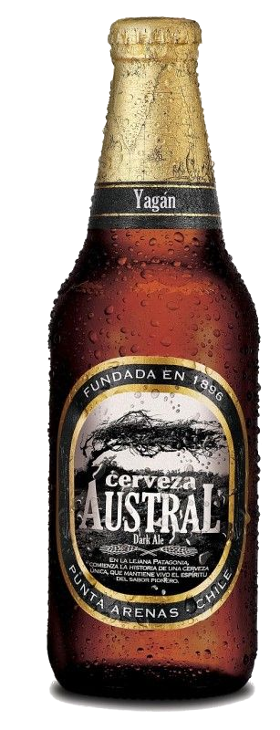
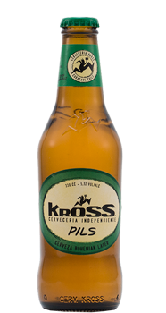
Modelo de datos (árbol/jerarquía)

Slide 4
Modelo de datos (árbol/jerarquía)

Slide 5
Modelo de datos (árbol/jerarquía)

Slide 6
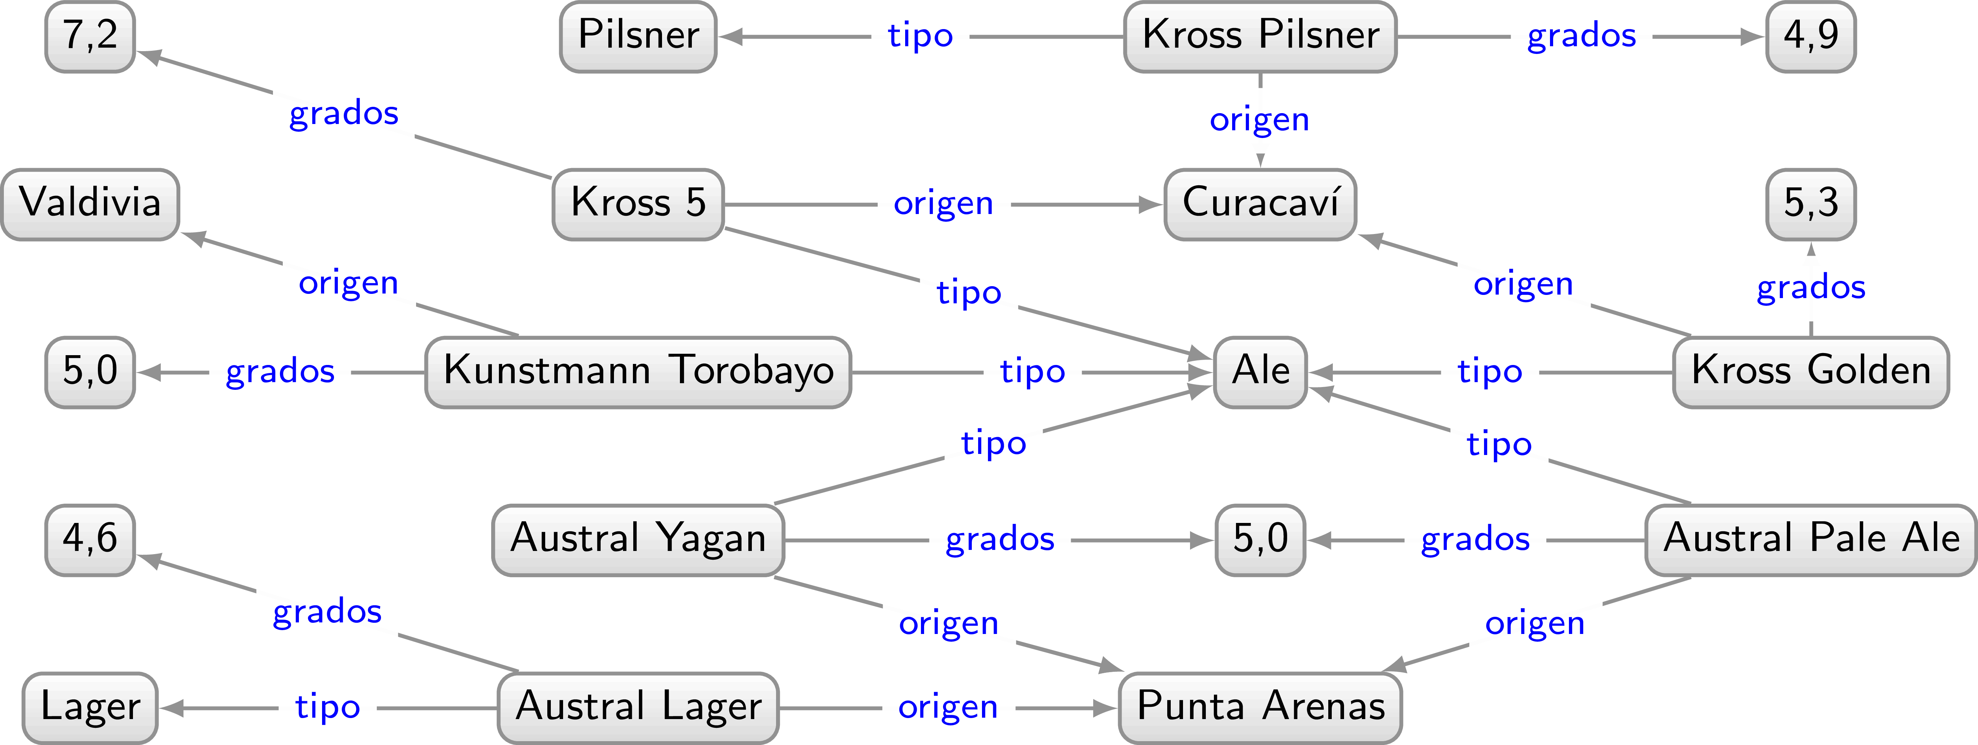
Modelo de datos (grafo)

Slide 7
Modelo de datos (grafo)

Slide 8
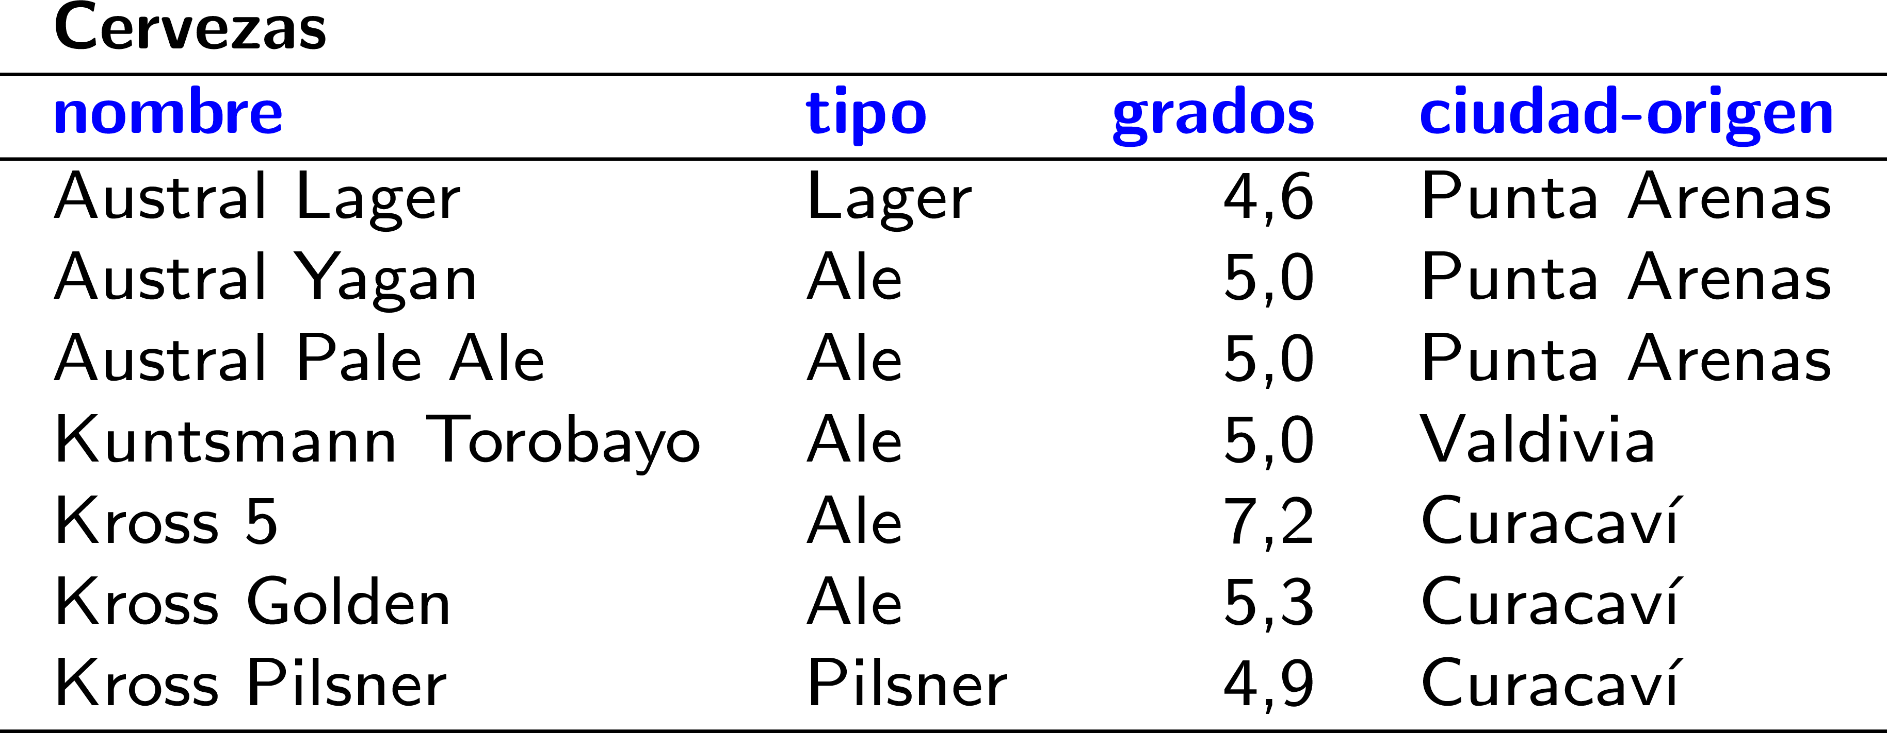
Modelo de datos (tabla)

Slide 9
Modelo de datos (tabla)

Slide 10
Diferentes modelos de datos tienen diferentes fortalezas y debilidades …
… como las cervezas.

Slide 11
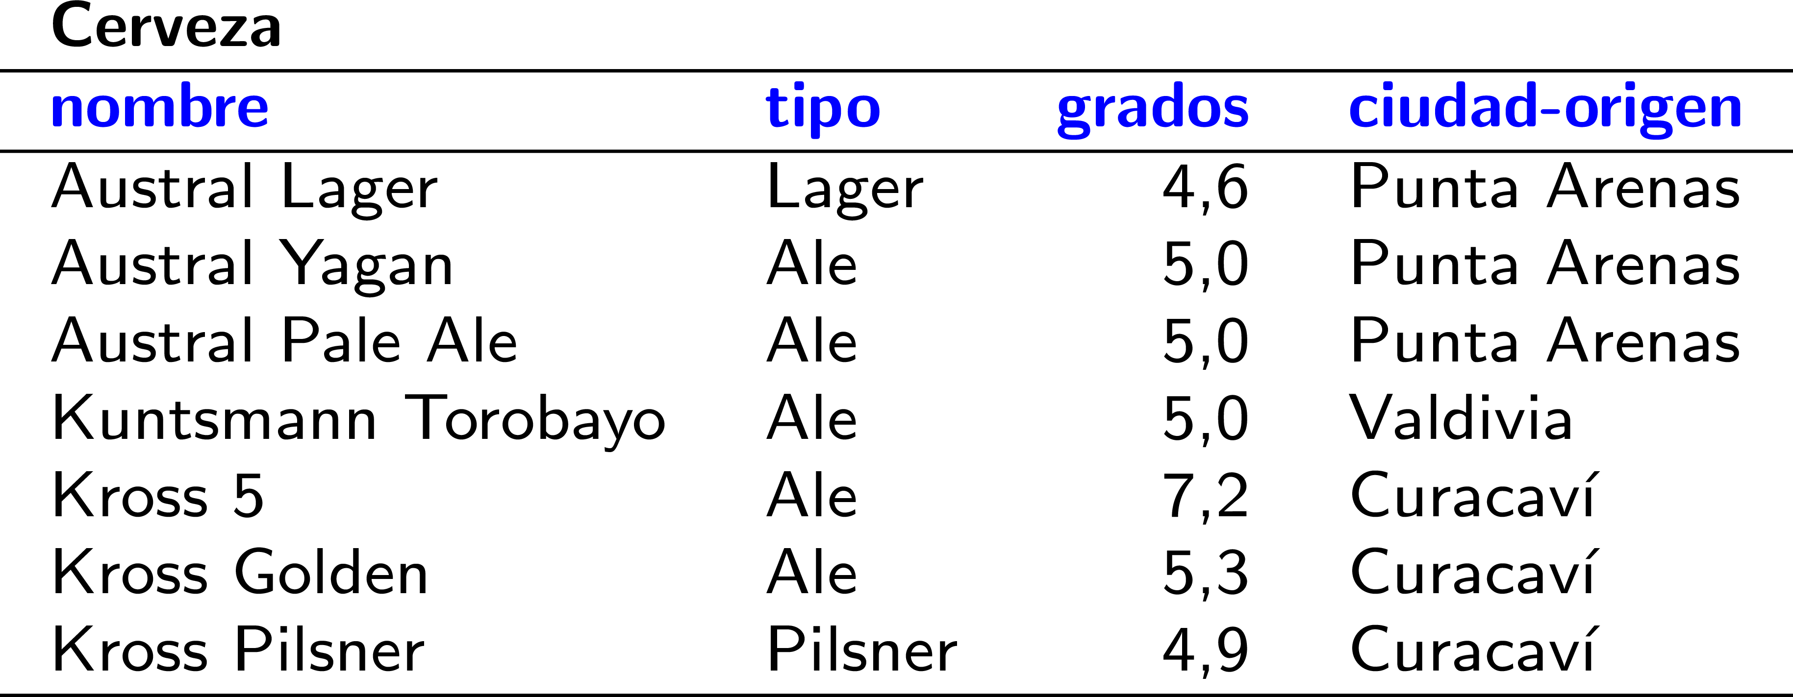
Pero el modelo (formal) más establecido es el del modelo relacional

Slide 12
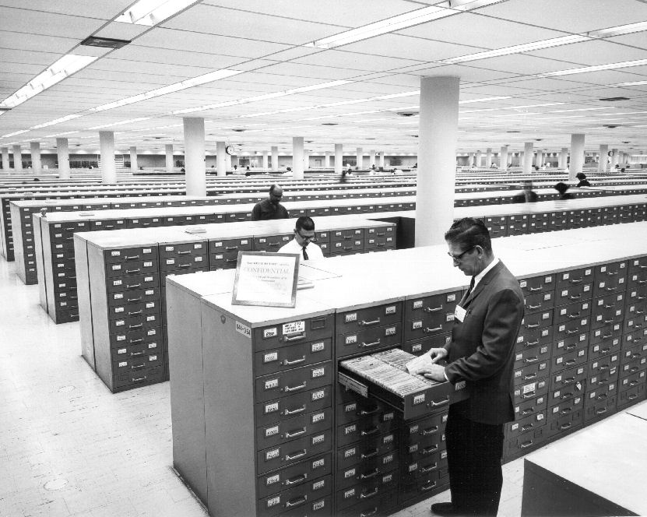
Bases de datos relacionales …

Slide 13
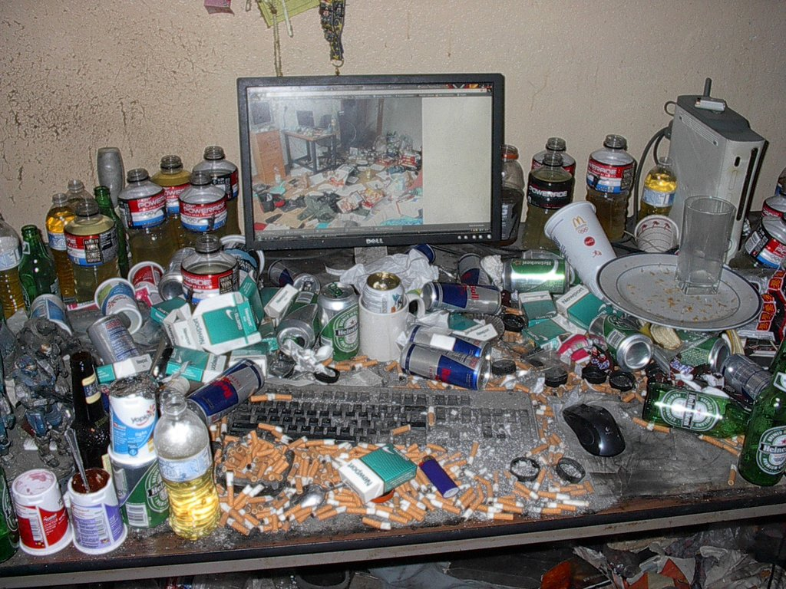
El mundo real …

Slide 14
Datos semiestructurados
Sección 1.5 | Ramakrishnan / Gehrke

Slide 15
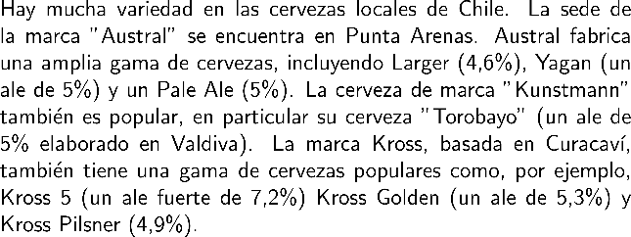
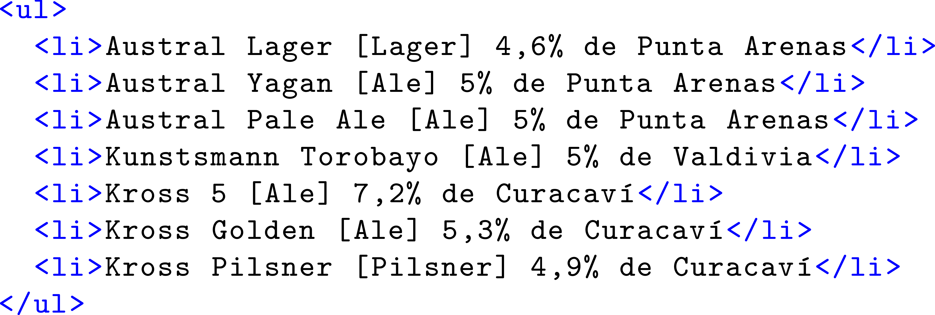
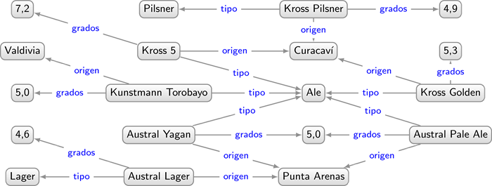
El espectro de la estructura de datos
No estructurados
Texto Plano
D
A
T
O
S
Texto Enriquecido
(HTML, Word, …)
Arboles
(XML, JSON, …)
Semiestructurados
Grafos
(RDF, Prop. Gs, …)
Relacional
(SQL, CSV, …)
Estructurados

Slide 16
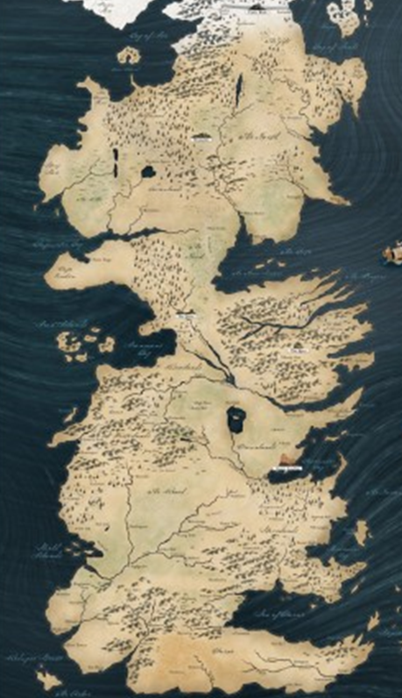
No estructurados
Texto Plano
D
A
T
O
S
Texto Enriquecido
(HTML, Word, …)
Arboles
(XML, JSON, …)
Semiestructurados
Grafos
(RDF, Prop. Gs, …)
Relacional
(SQL, CSV, …)
Estructurados

Slide 17
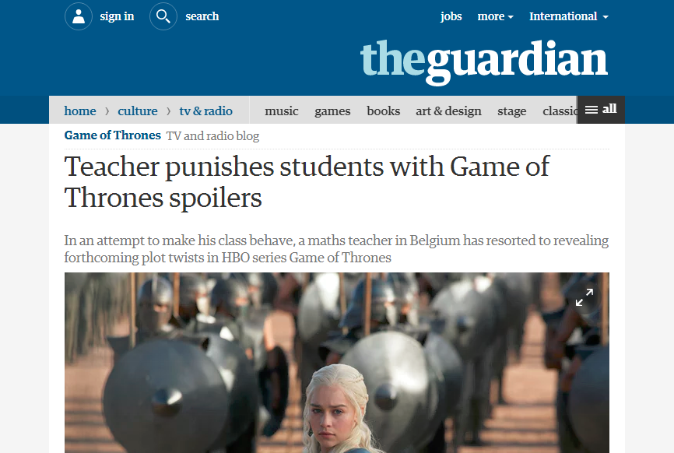
… no soy tan diabólico.

Slide 18
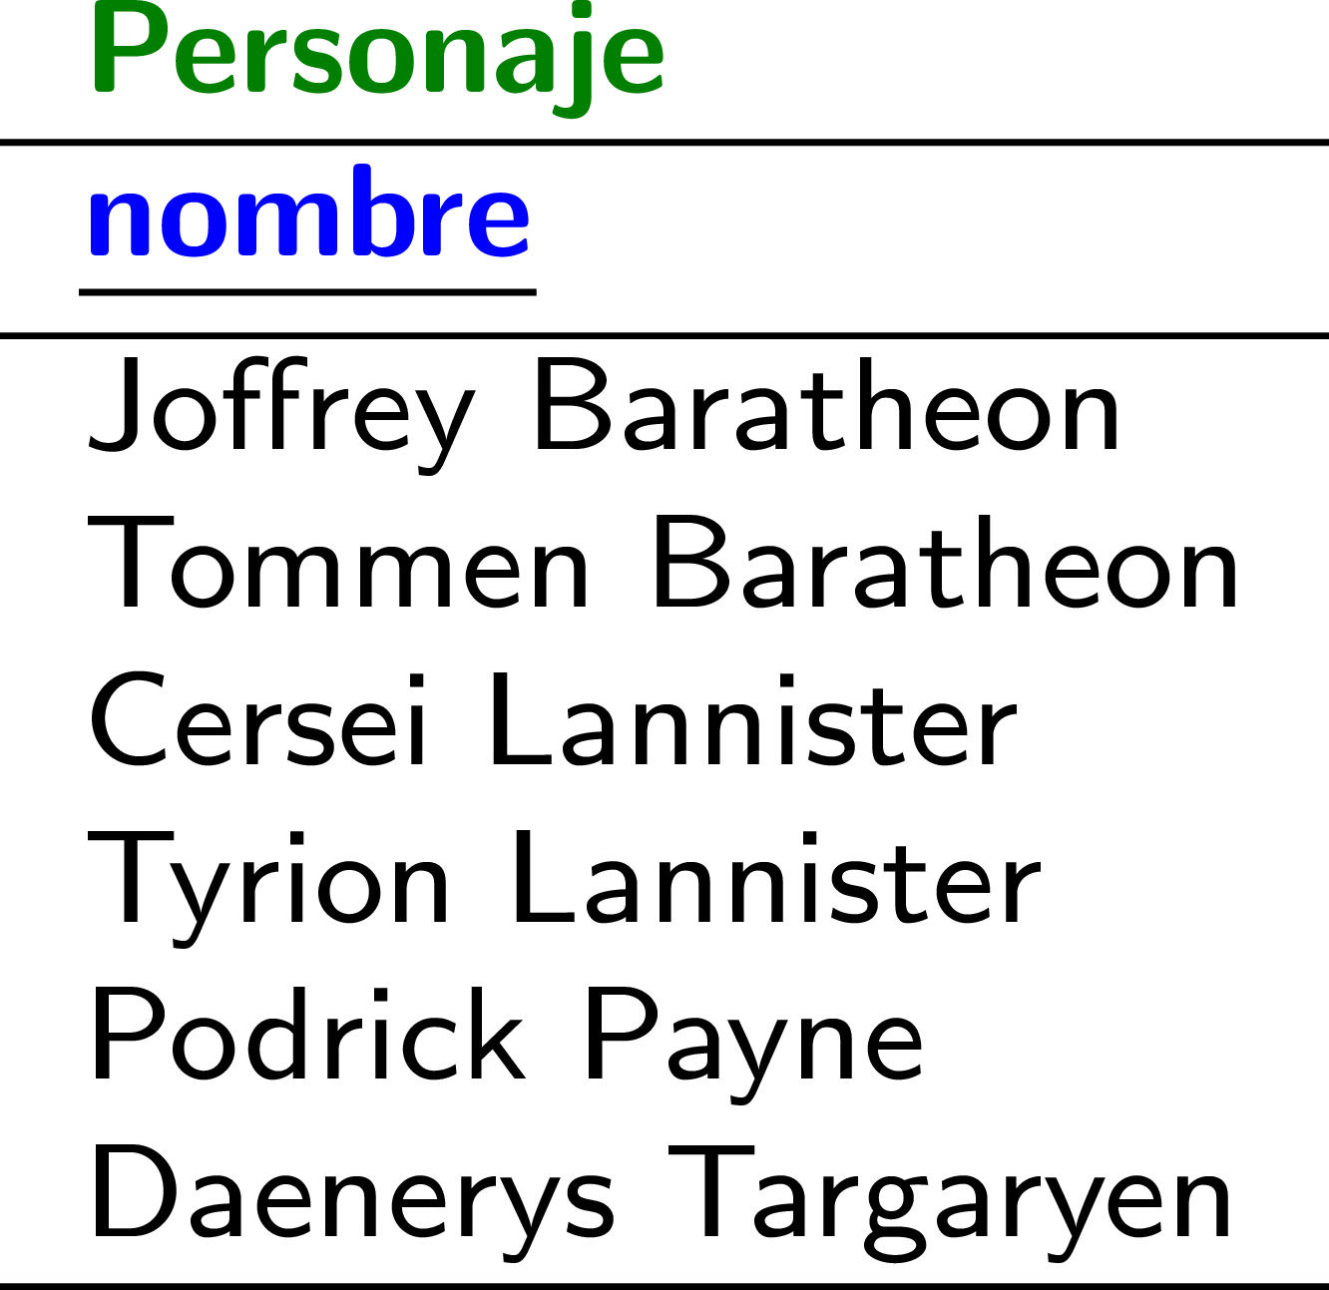
Juego de Datos: Relacional

Slide 19
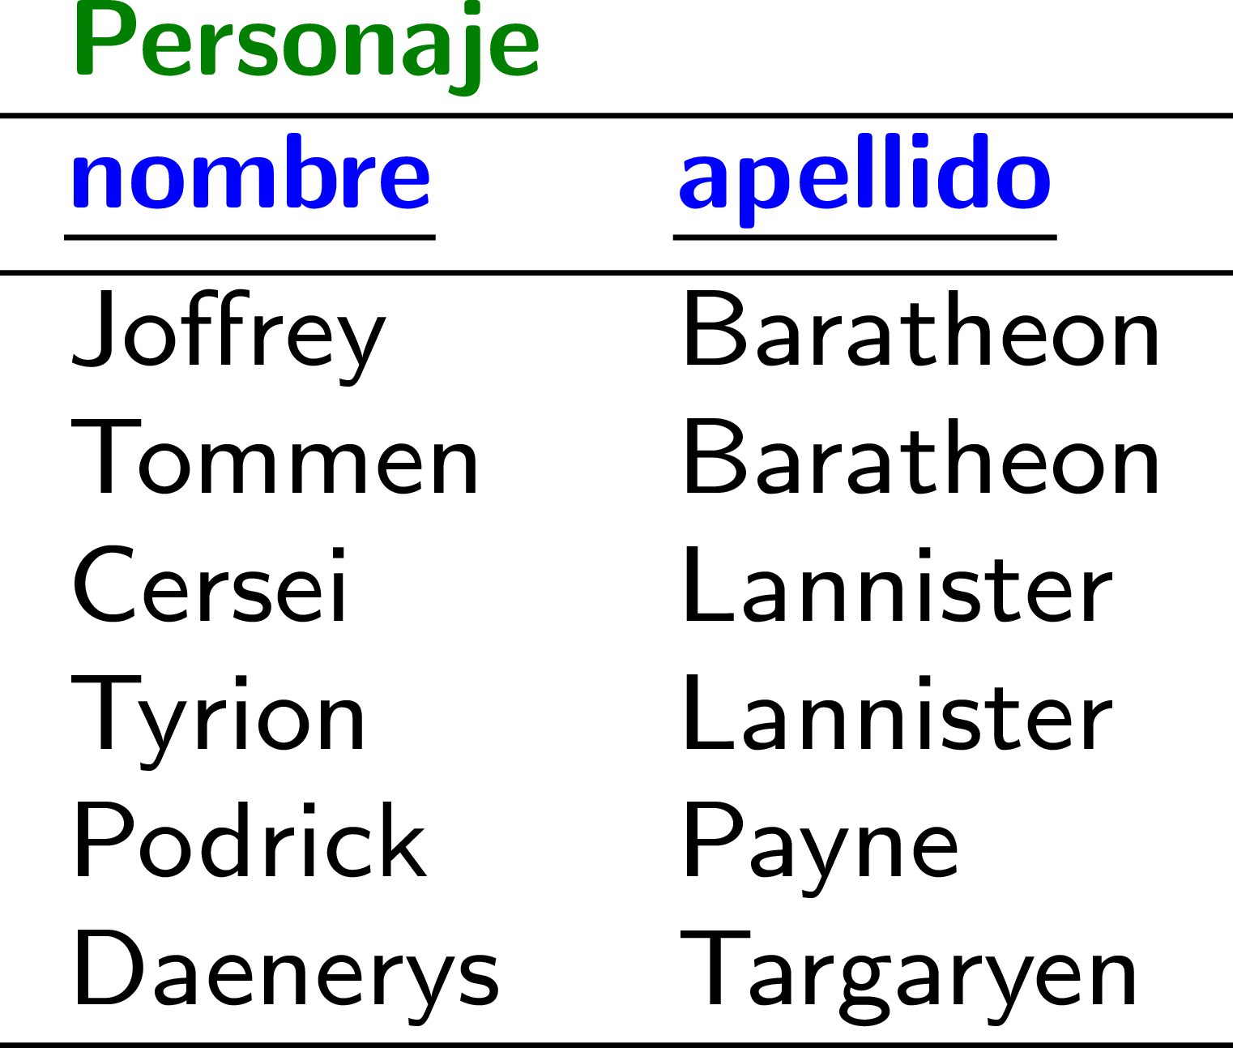
Juego de Datos: Relacional

Slide 20
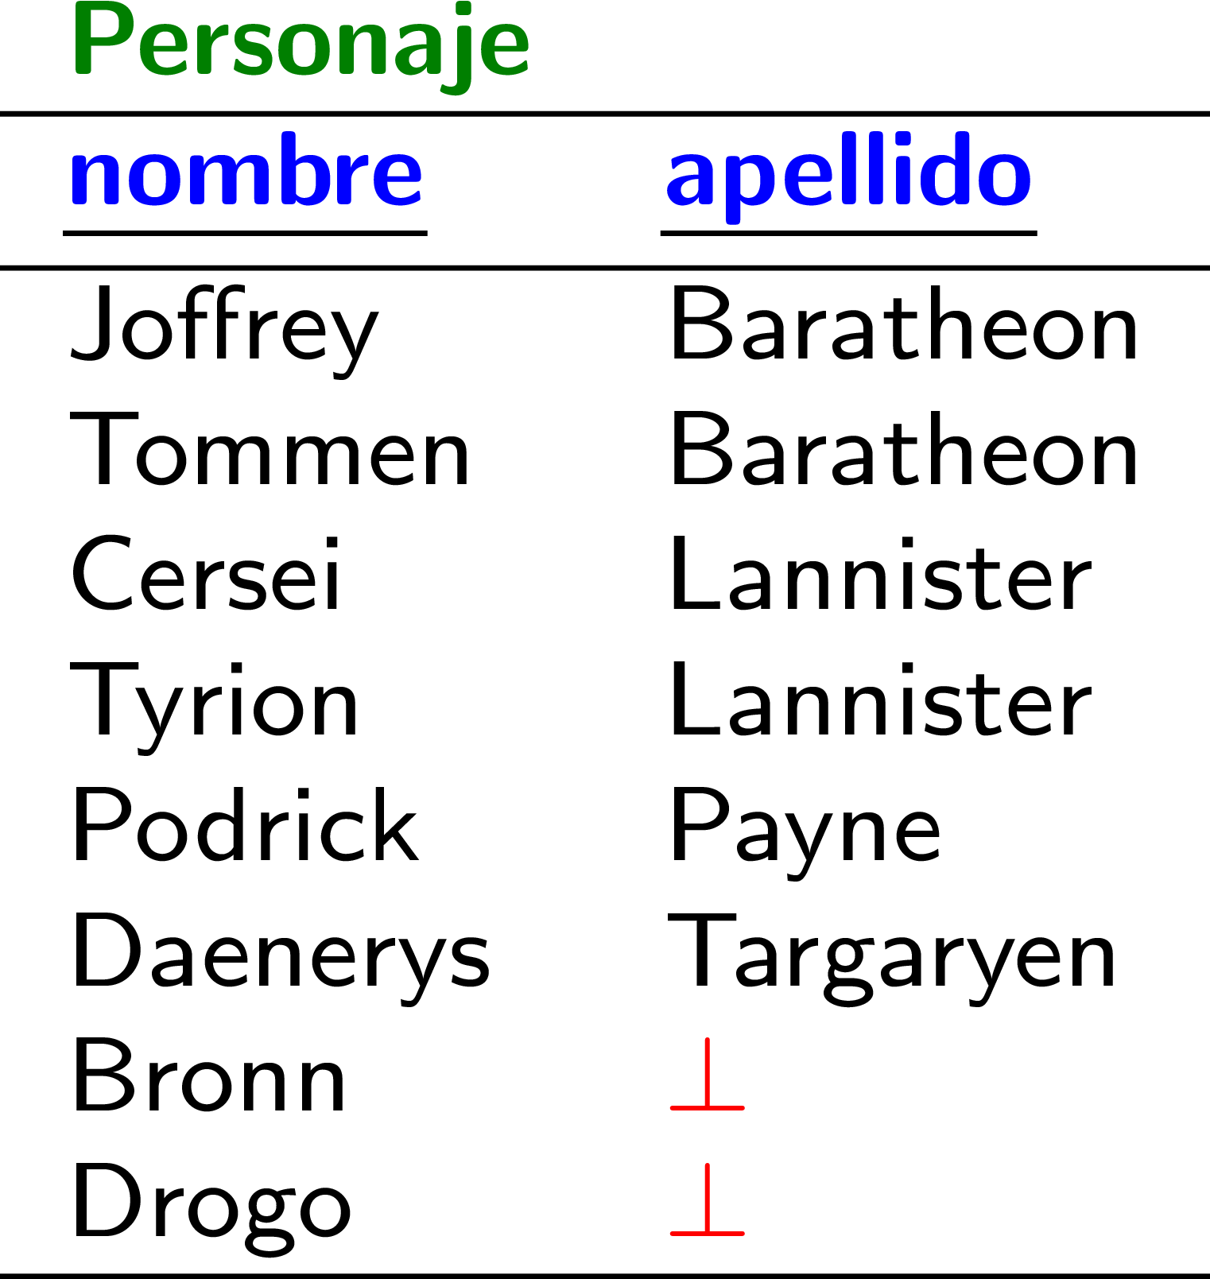
Juego de Datos: Relacional
No se puede tener un NULL en una columna de la llave primaria

Slide 21
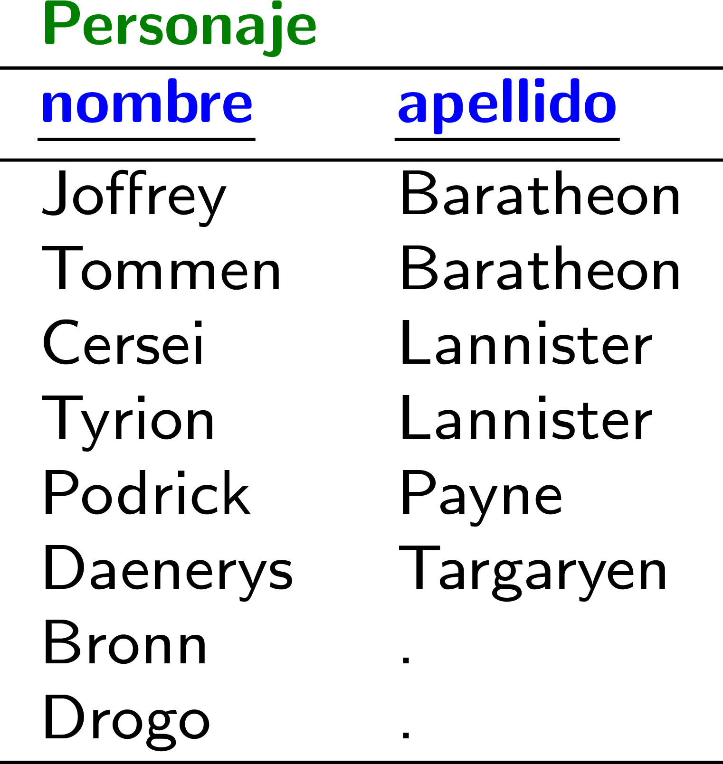
Juego de Datos: Relacional

Slide 22
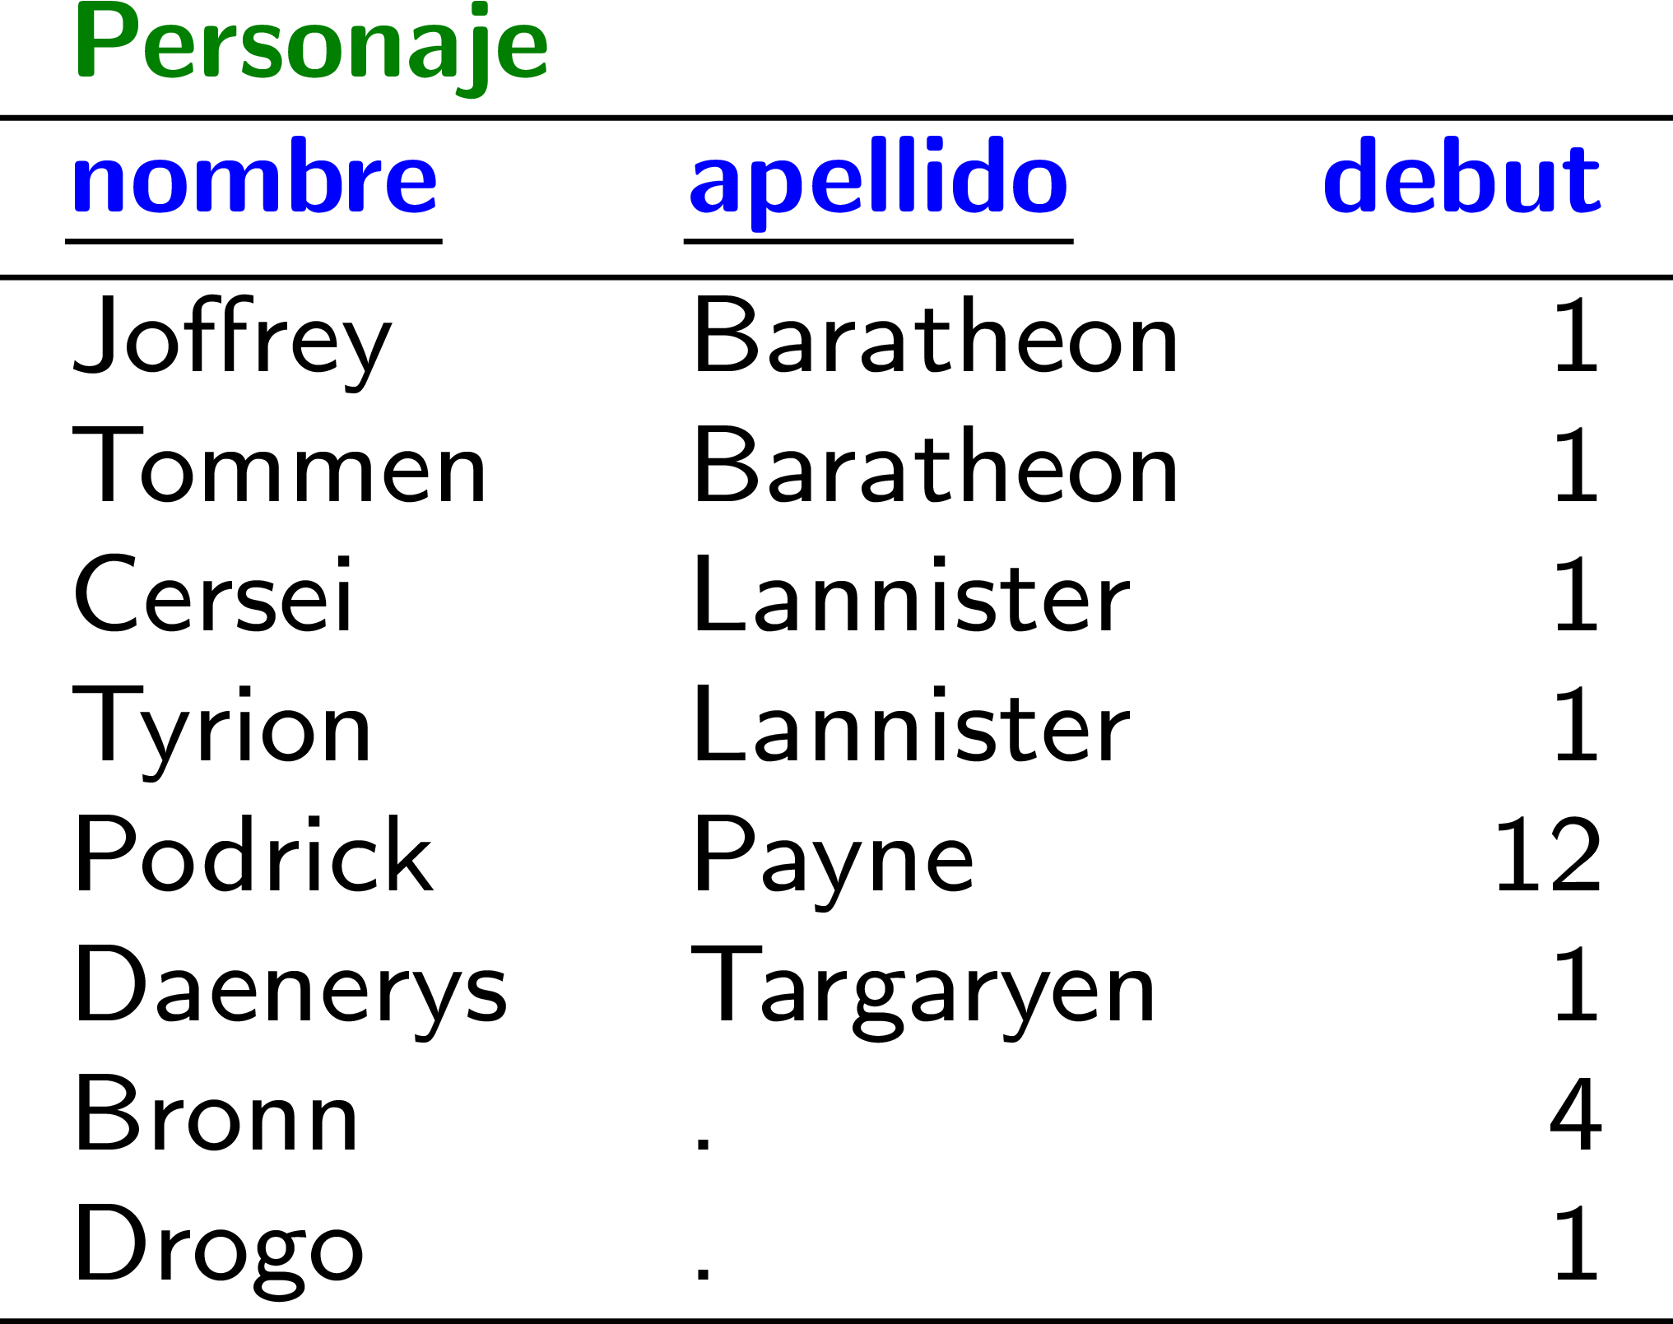
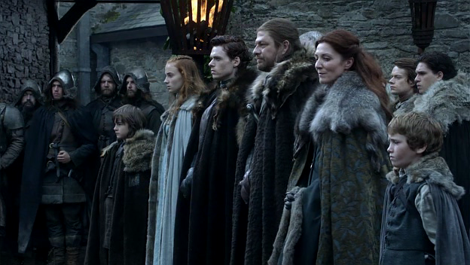
Juego de Datos: Relacional

Slide 23
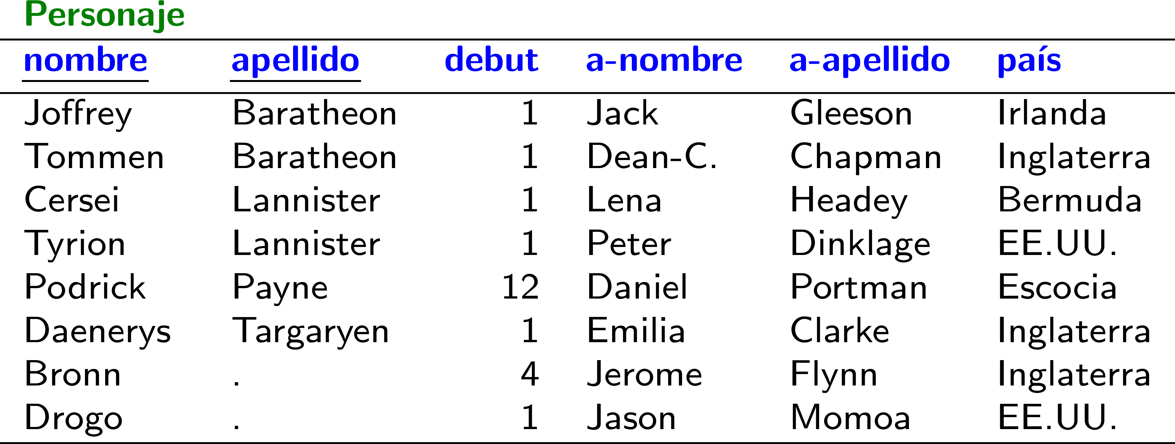
Juego de Datos: Relacional

Slide 24
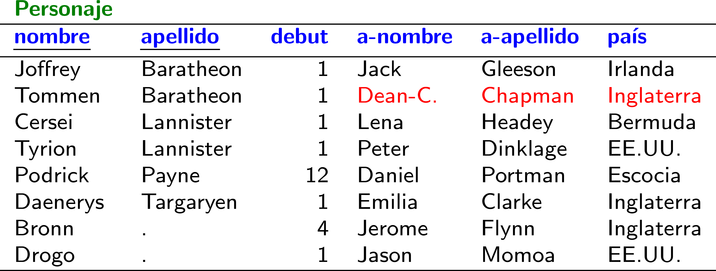
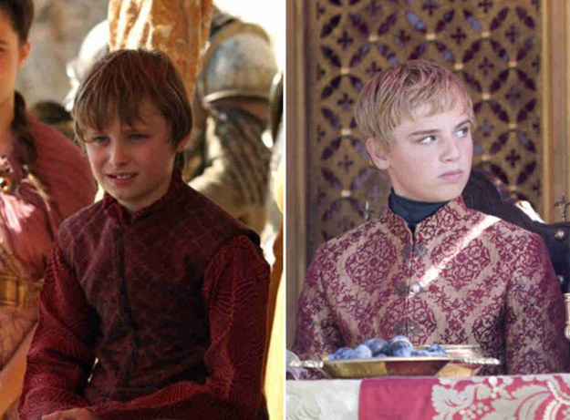
Juego de Datos: Relacional

Slide 25
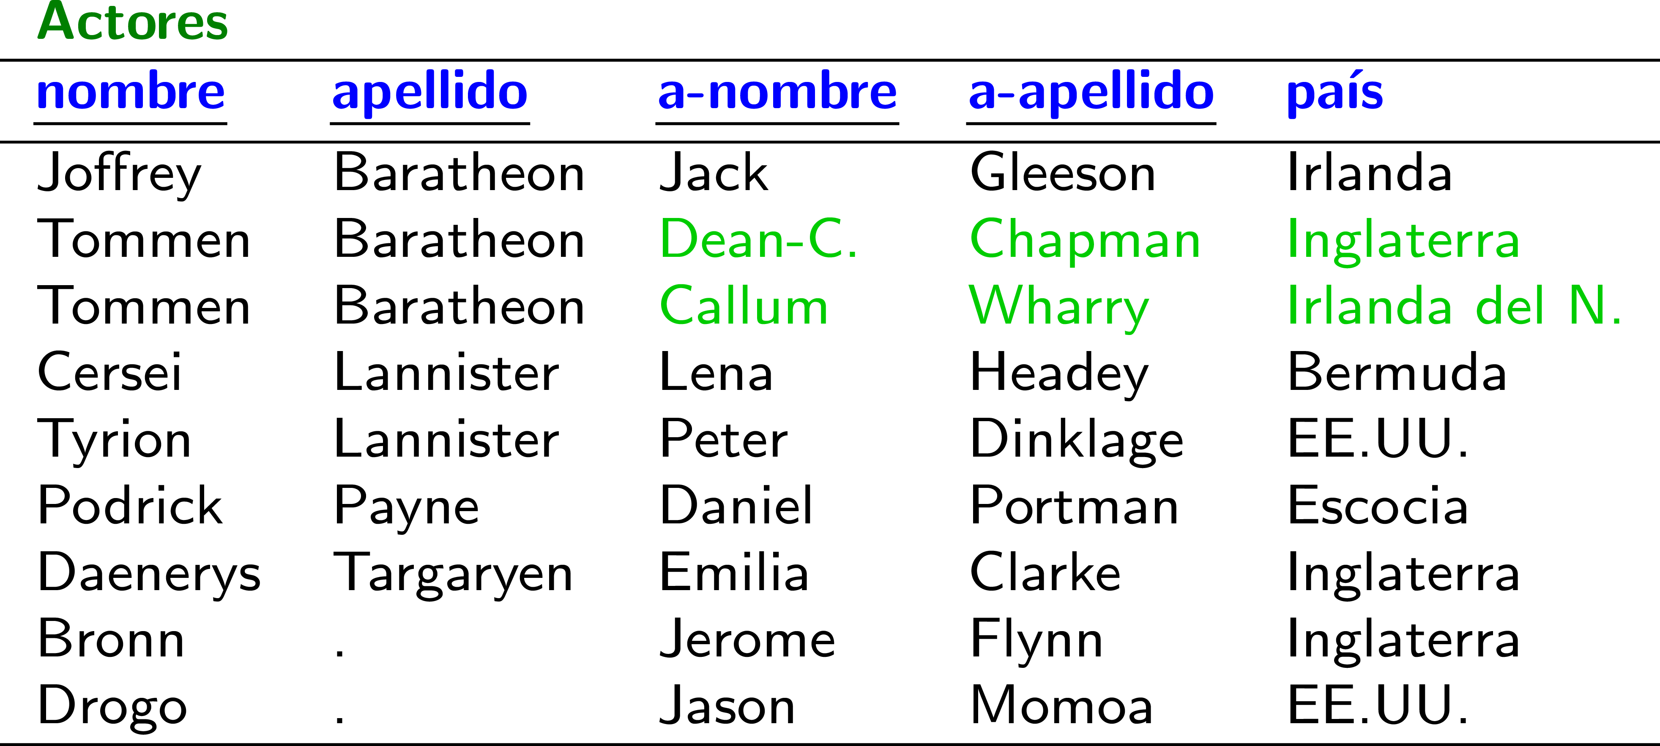
Juego de Datos: Relacional

Slide 26
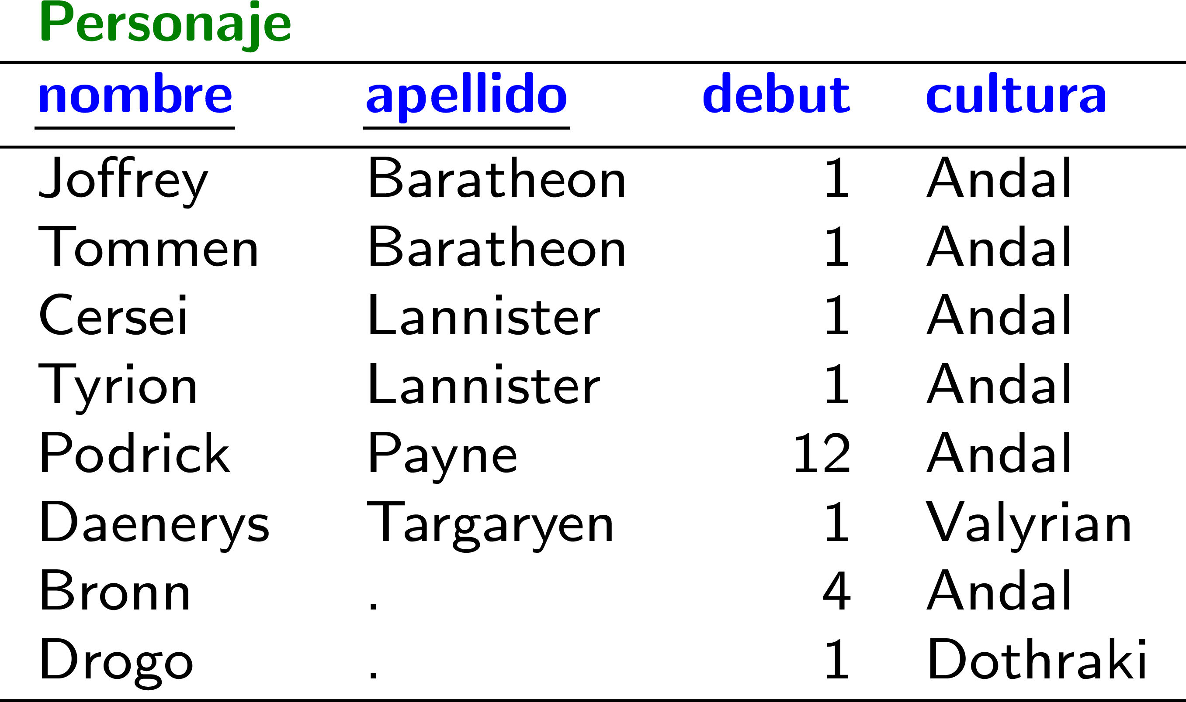
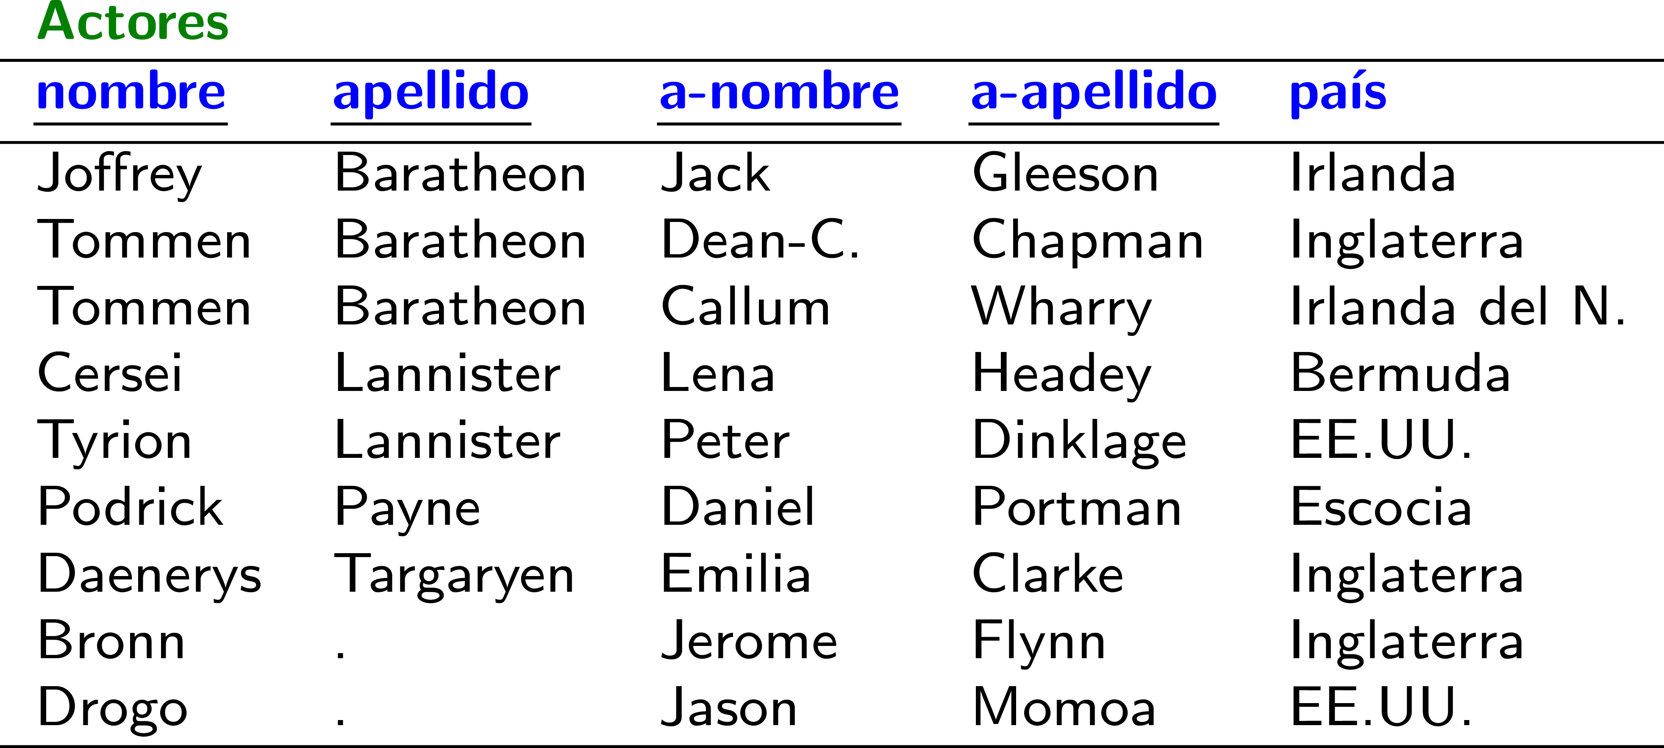
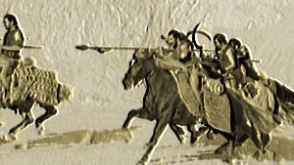
Juego de Datos: Relacional

Slide 27
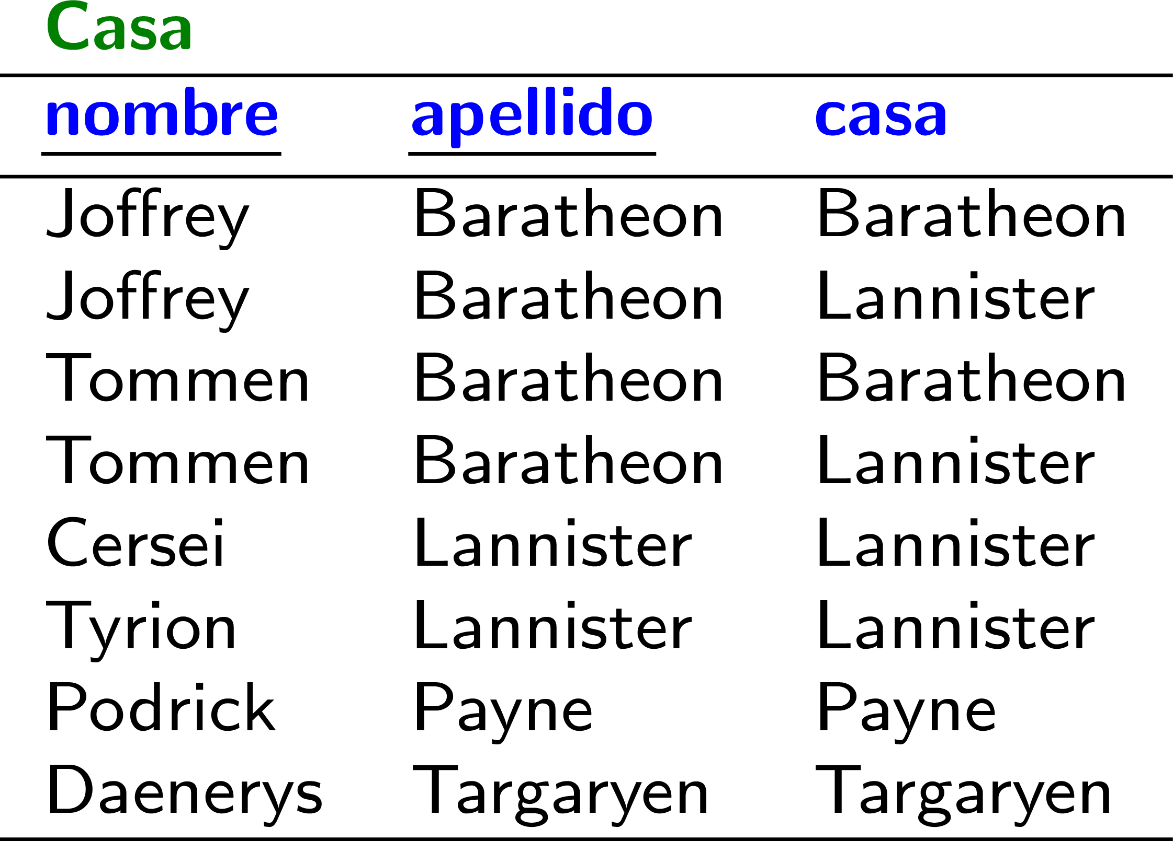
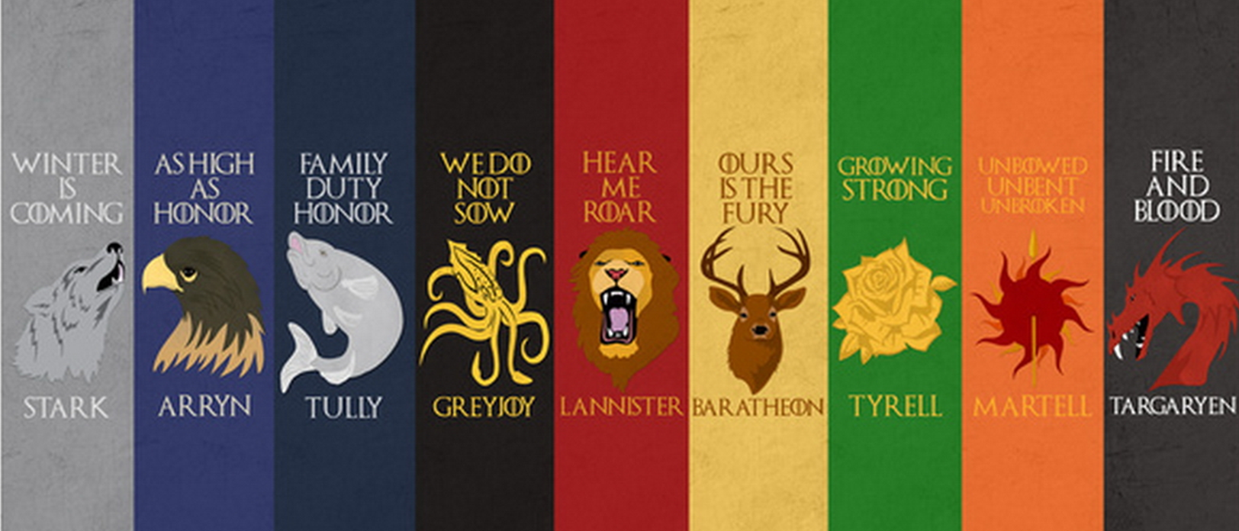
Juego de Datos: Relacional

Slide 28
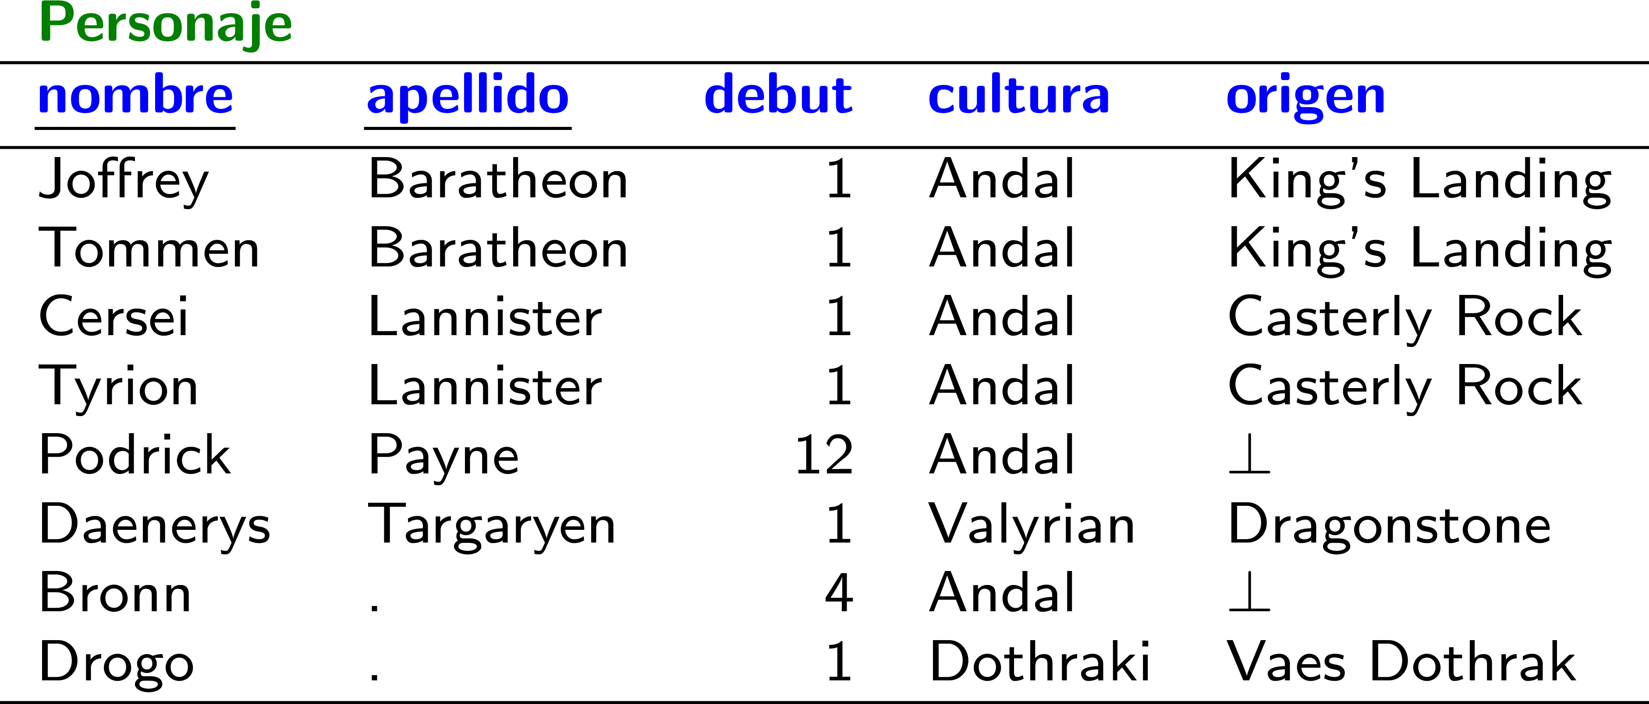
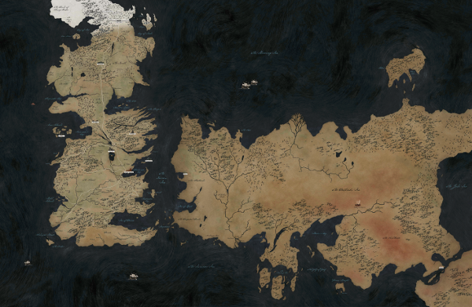
Juego de Datos: Relacional

Slide 29
Juego de Datos: Relacional
Cada vez que queremos agregar una columna nueva …
Si hay exactamente un valor por fila, no hay problema
Si hay cero o un valor por fila, ¿NULL?
Si hay varios valores por fila, hay que crear una tabla nueva
El esquema cambia mucho cada vez …
y puede ser que sea imposible predecir el esquema.
¡¿Les gustaría tener que hacer un diagrama E/R de J.d.T?!
El modelo/esquema relacional es poco flexible.

Slide 30
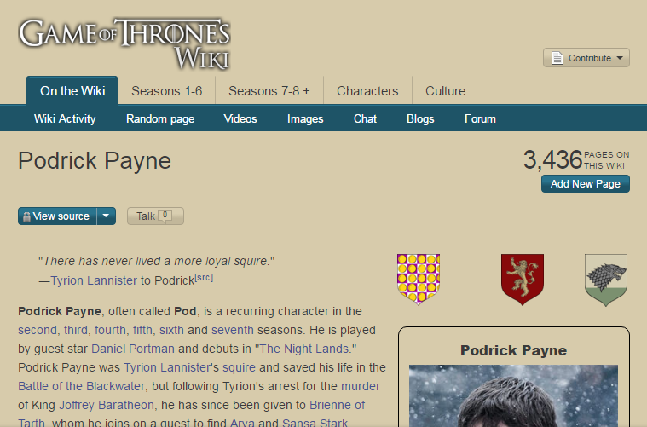
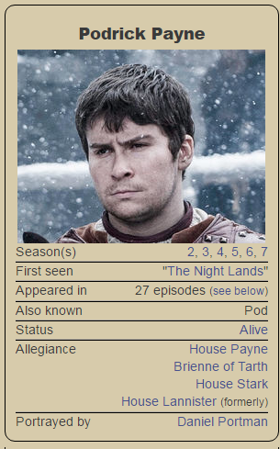
Datos semiestructurados …
Los usuarios pueden agregar más atributos.
Muchos atributos pueden tener cero o más valores.
Los datos son incompletos.

Slide 31
Datos semiestructurados: arboles (XML)
Capítulo 7,4 | Ramakrishnan / Gehrke

Slide 32
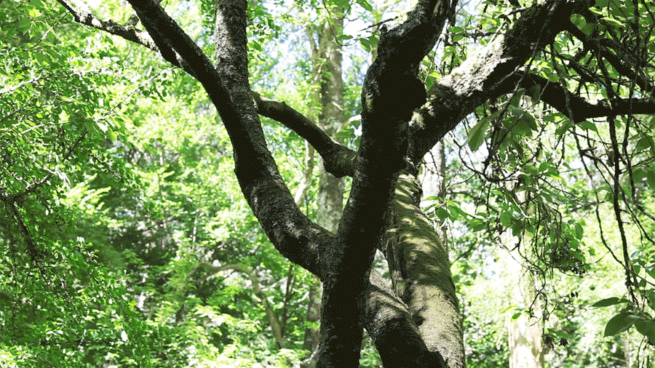

Slide 33
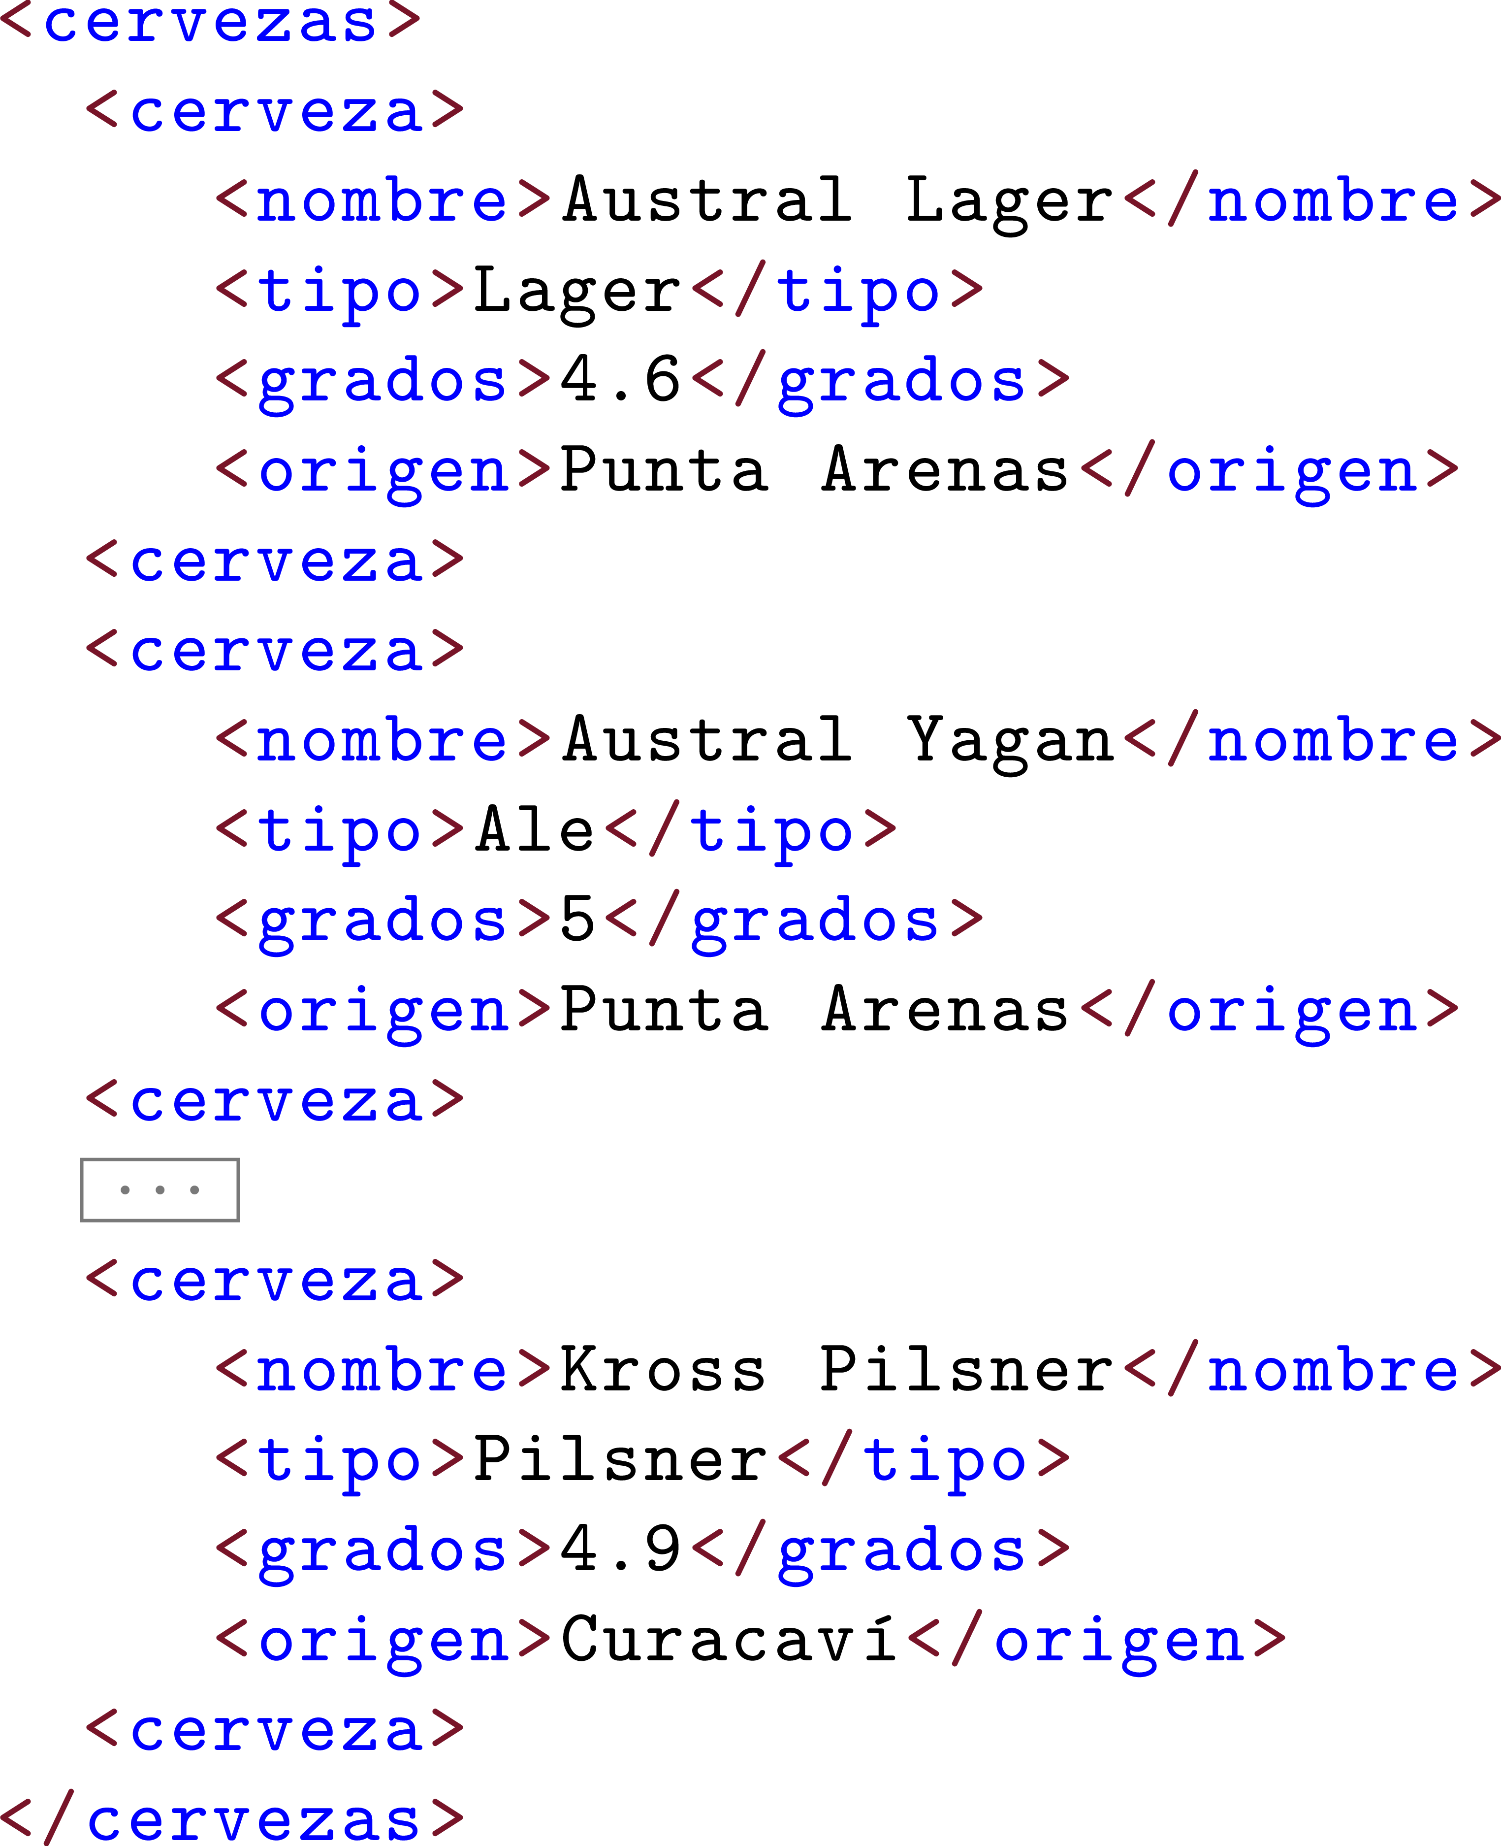
eXtensible Markup Language (XML)
El cierre de etiquetas es obligatorio en XML
¿Hay otra forma de representar estos datos en XML?

Slide 34
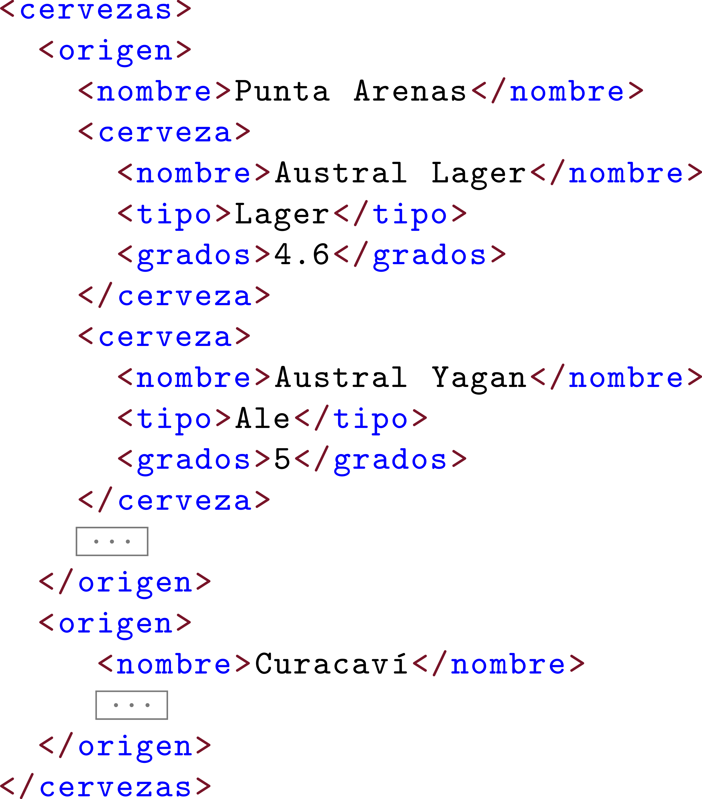
eXtensible Markup Language (XML)

Slide 35
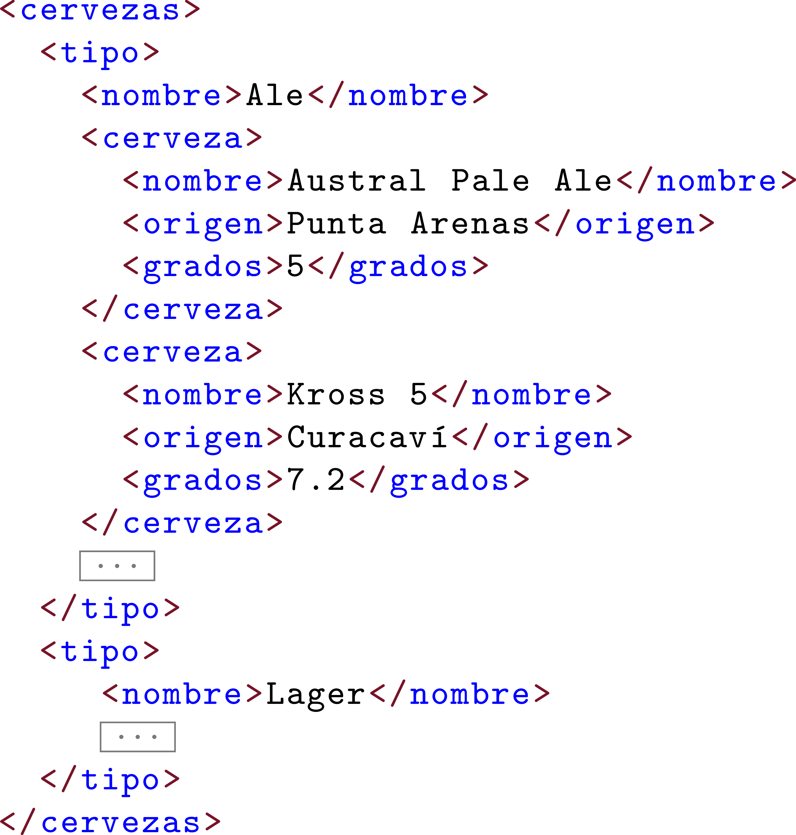
eXtensible Markup Language (XML)

Slide 36
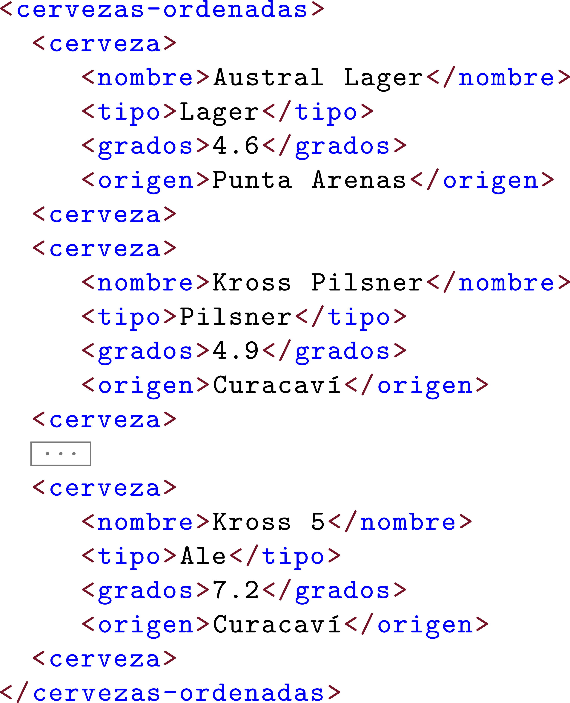
eXtensible Markup Language (XML)
Se preserva el orden

Slide 37
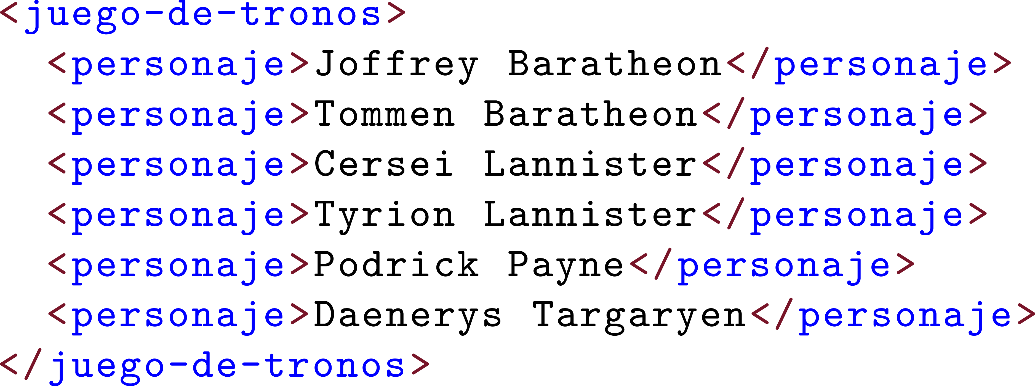
Juego de Datos: XML

Slide 38
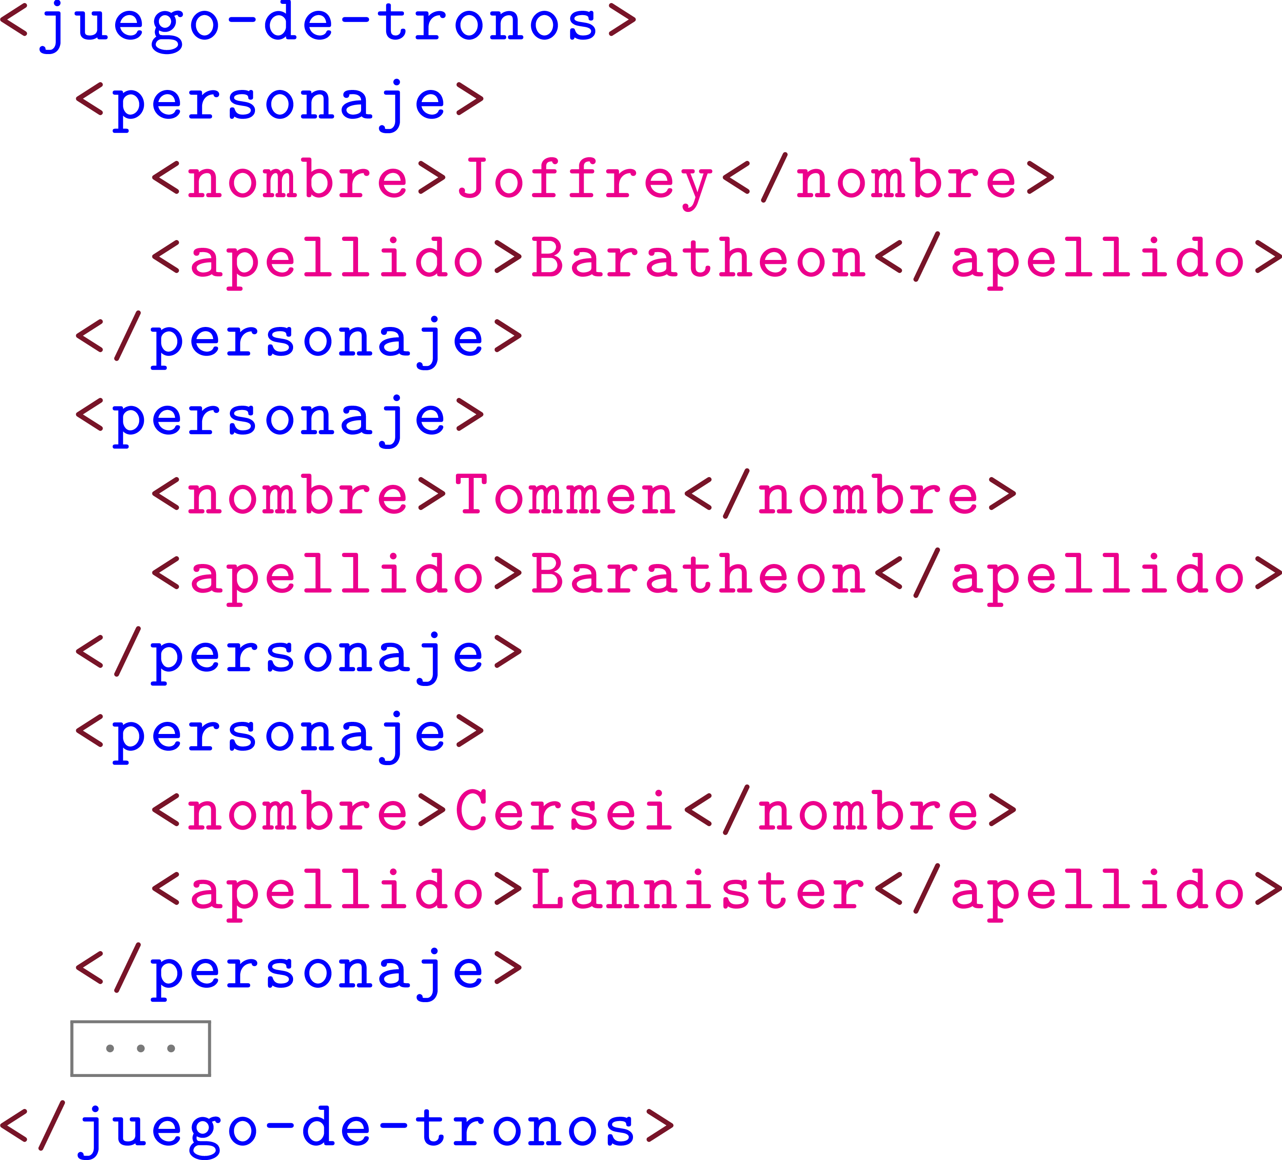
Juego de Datos: XML

Slide 39
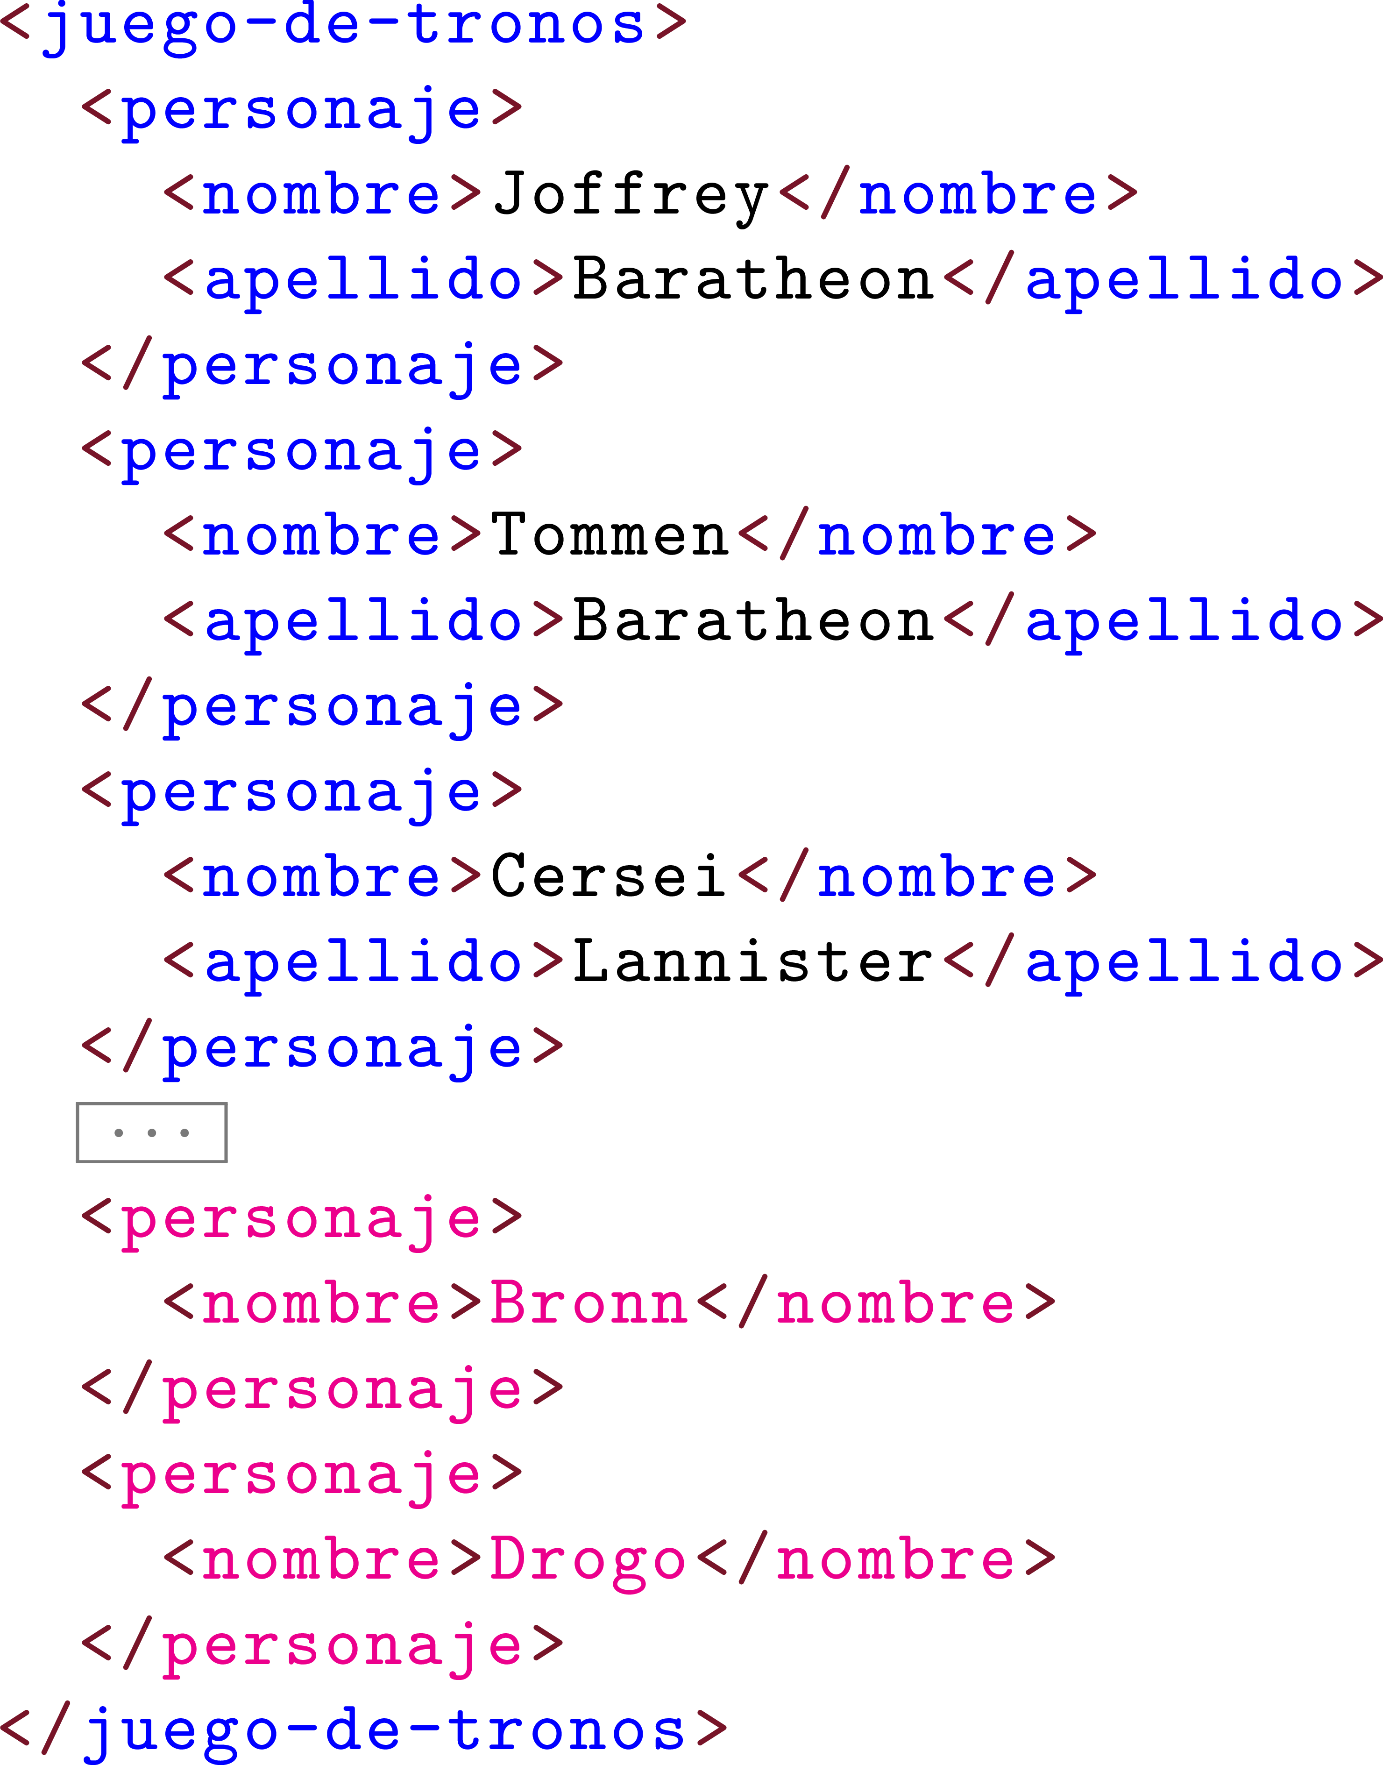
Juego de Datos: XML
Si no hay un valor, simplemente se puede omitir el valor

Slide 40
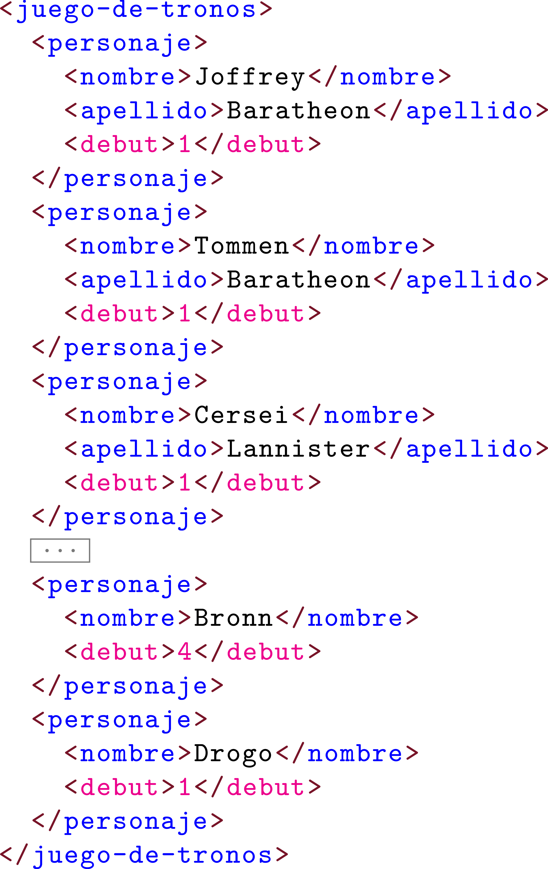
Juego de Datos: XML

Slide 41
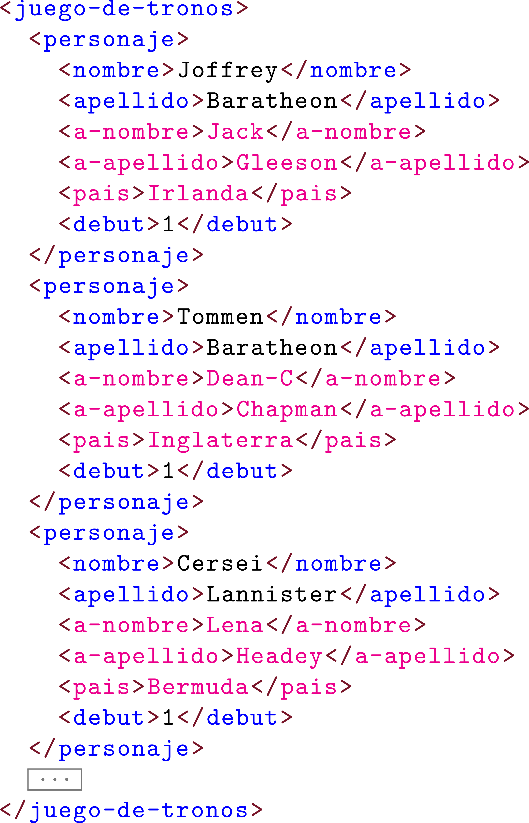
Juego de Datos: XML

Slide 42
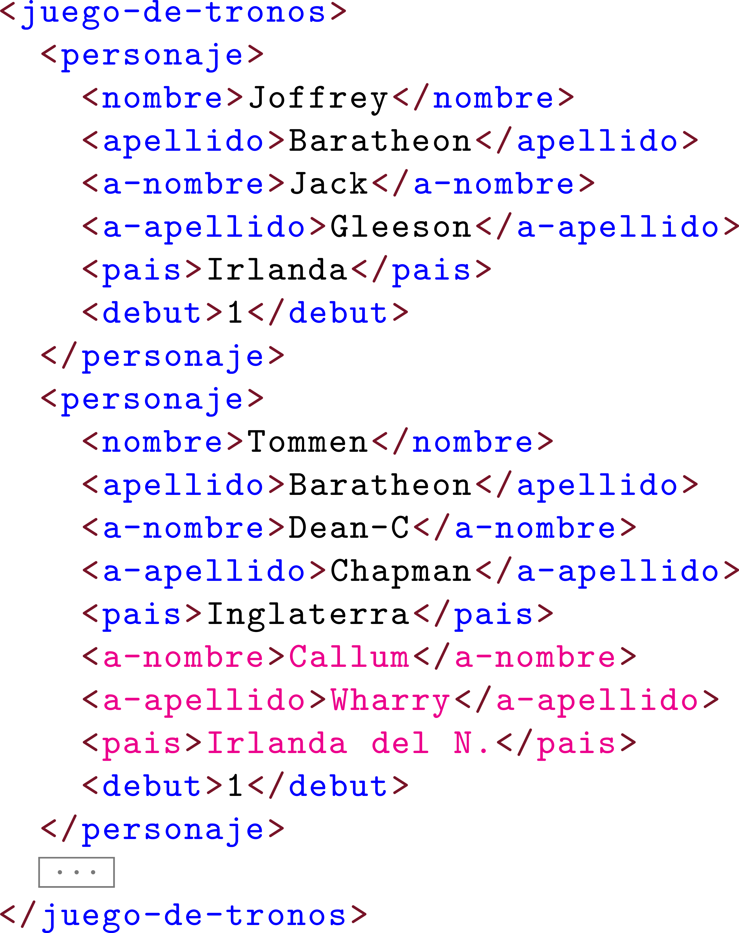
Juego de Datos: XML
¿A. P. A.?
¿Quién es de Inglaterra?
Se preserva el orden pero sería más limpio así …

Slide 43
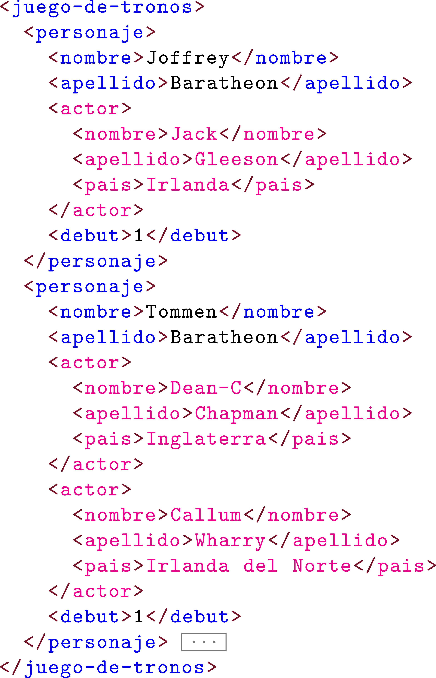
Juego de Datos: XML

Slide 44
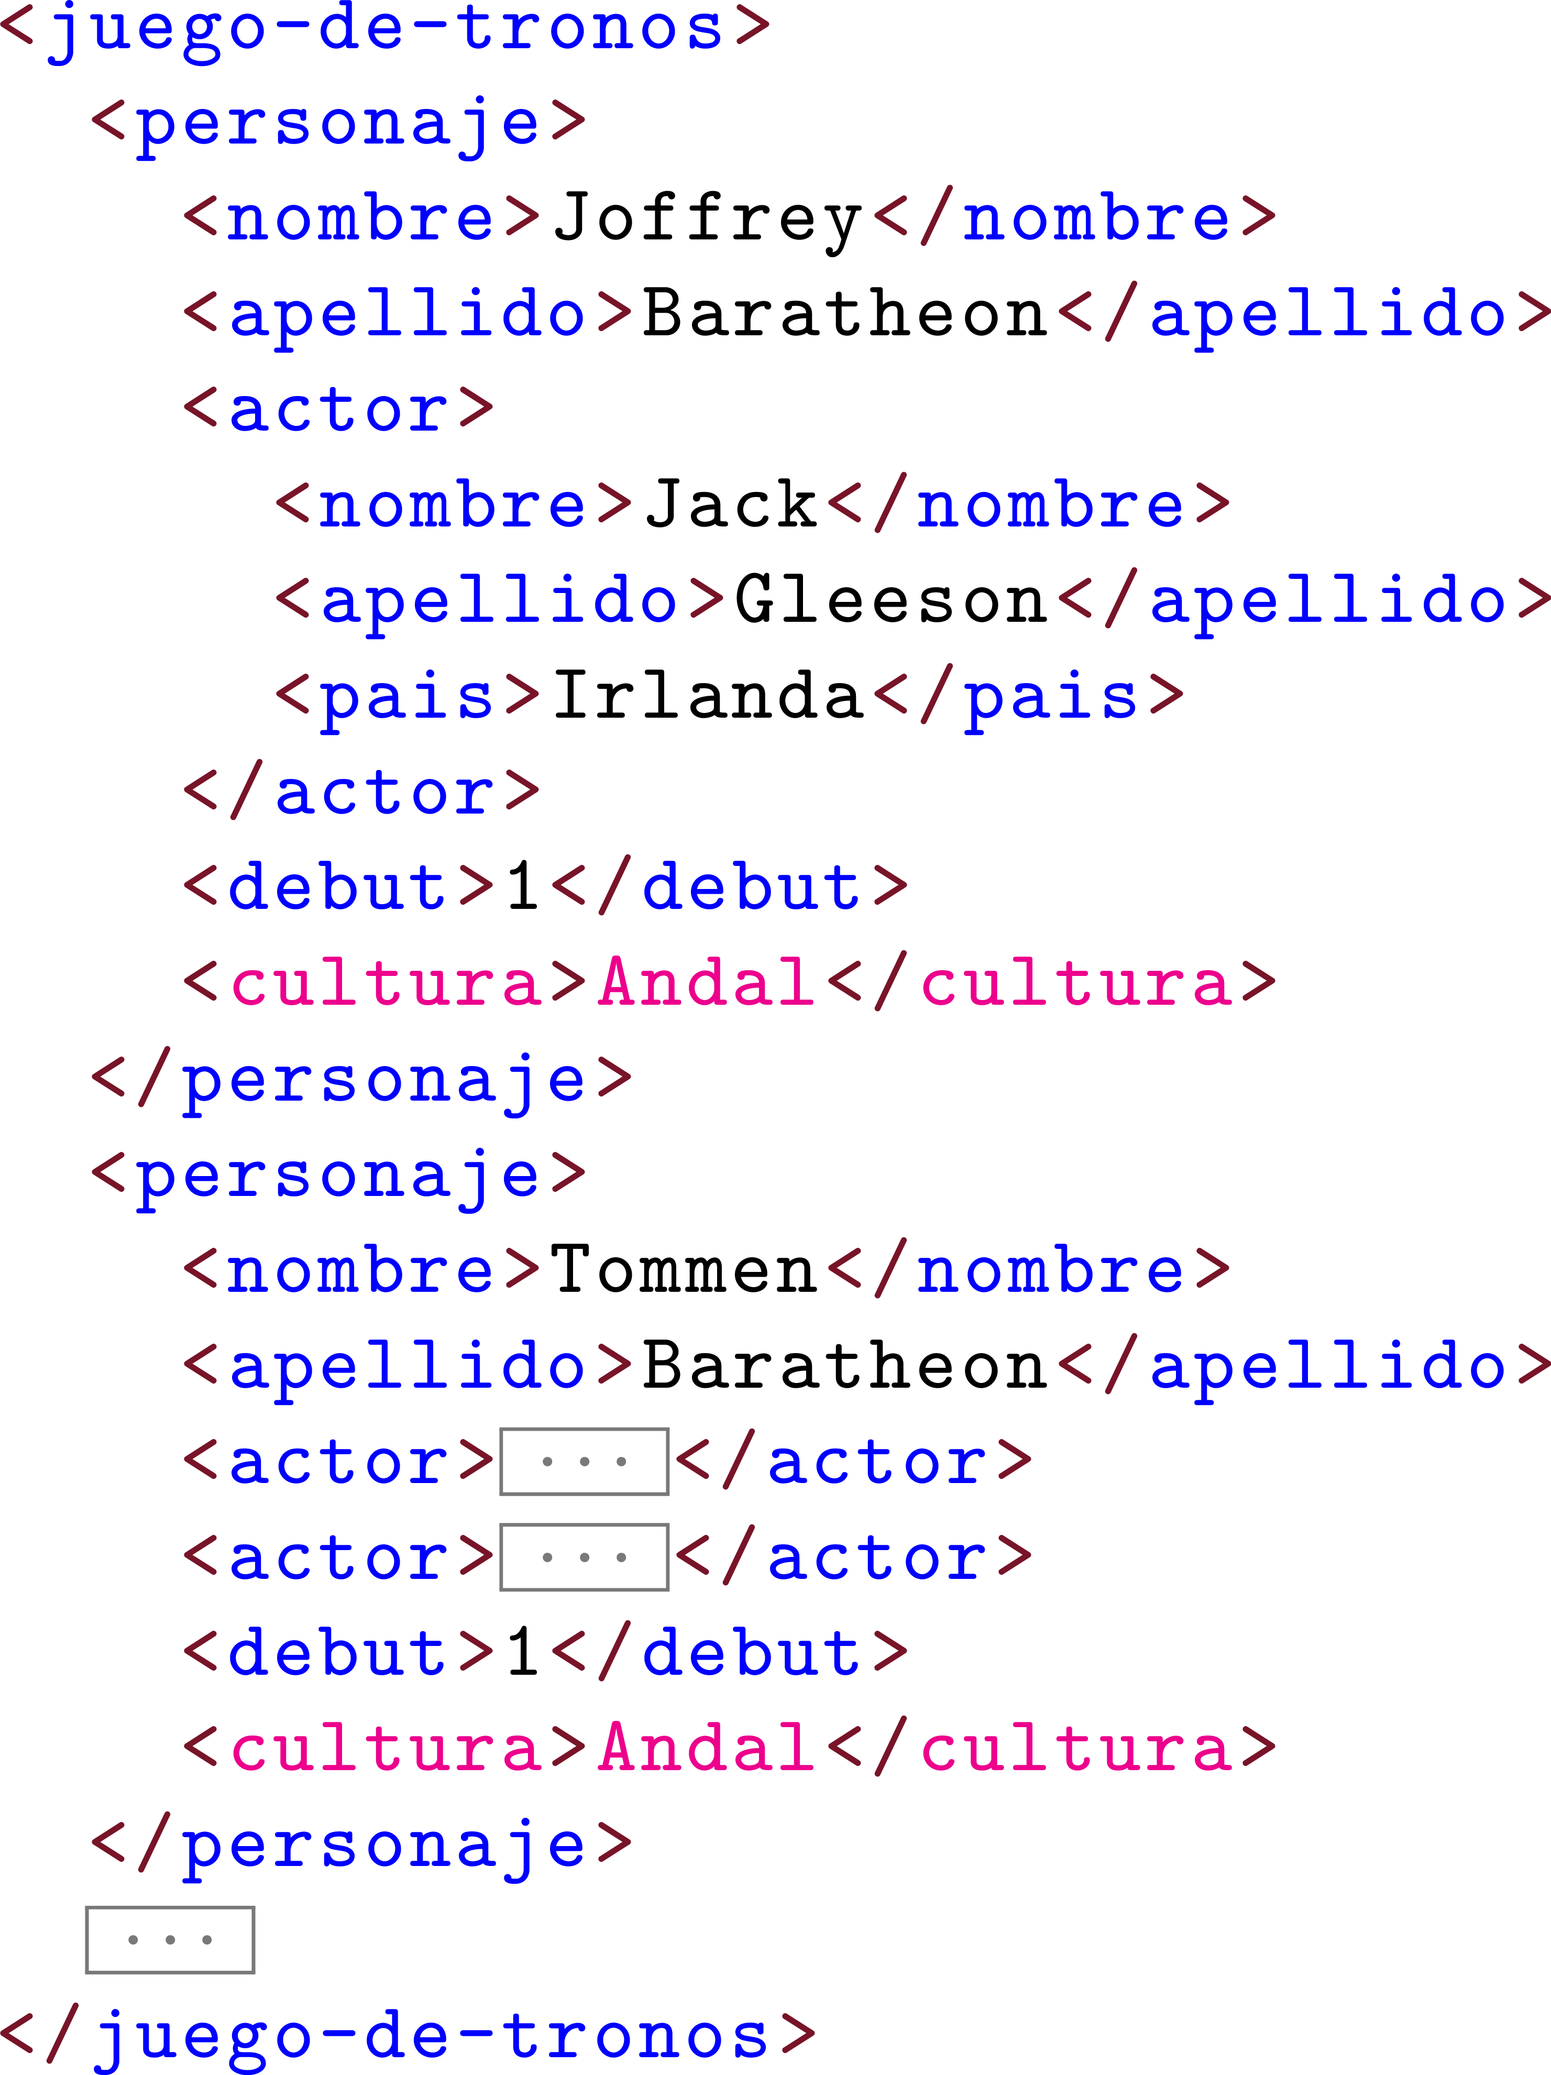
Juego de Datos: XML

Slide 45
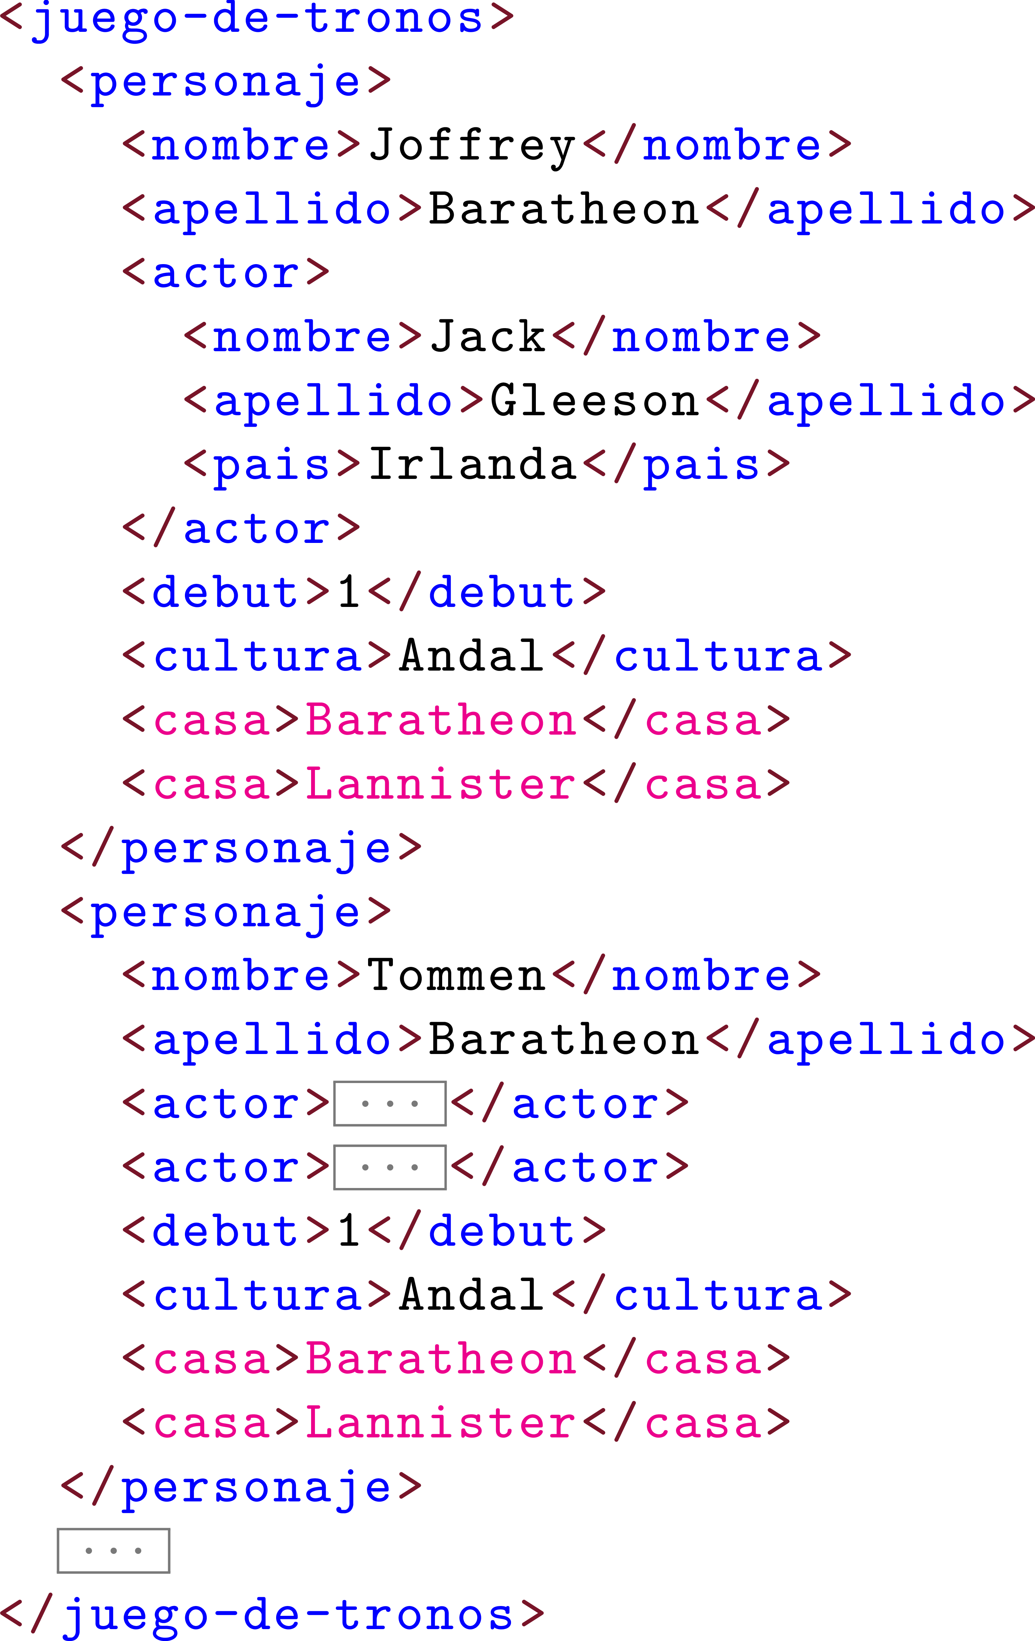
Juego de Datos: XML

Slide 46
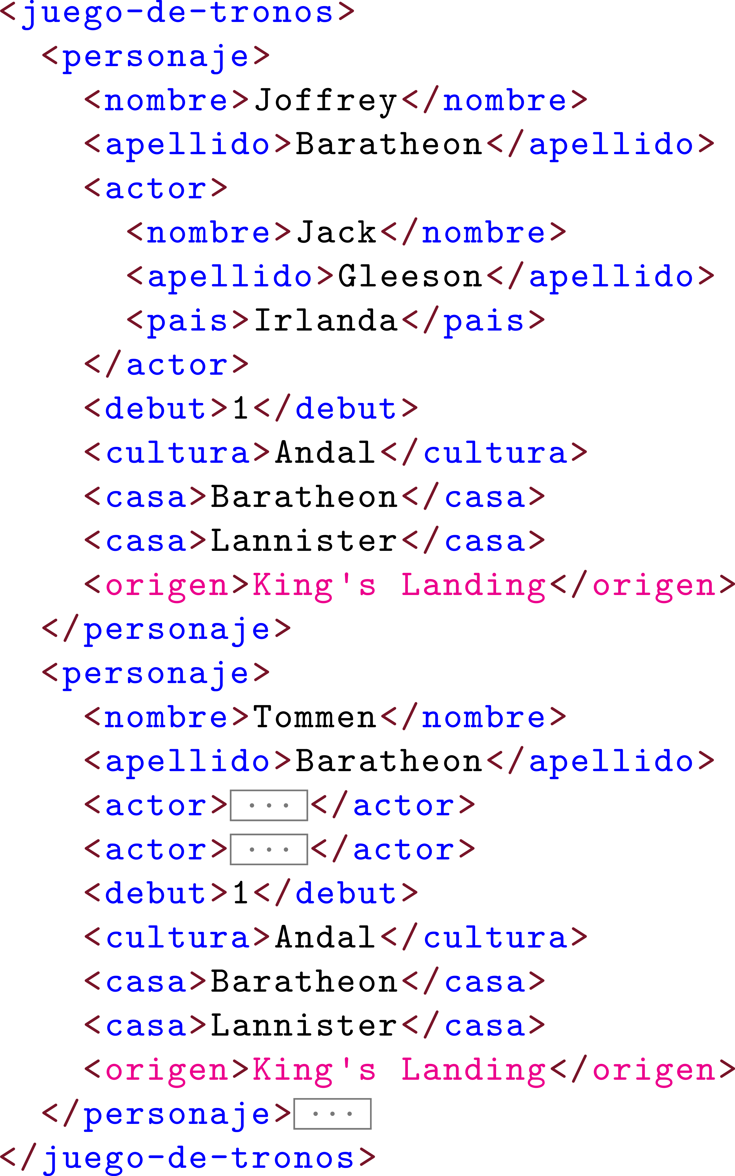
Juego de Datos: XML

Slide 47
… XML es más flexible que los datos relacionales
La conclusión …

Slide 48
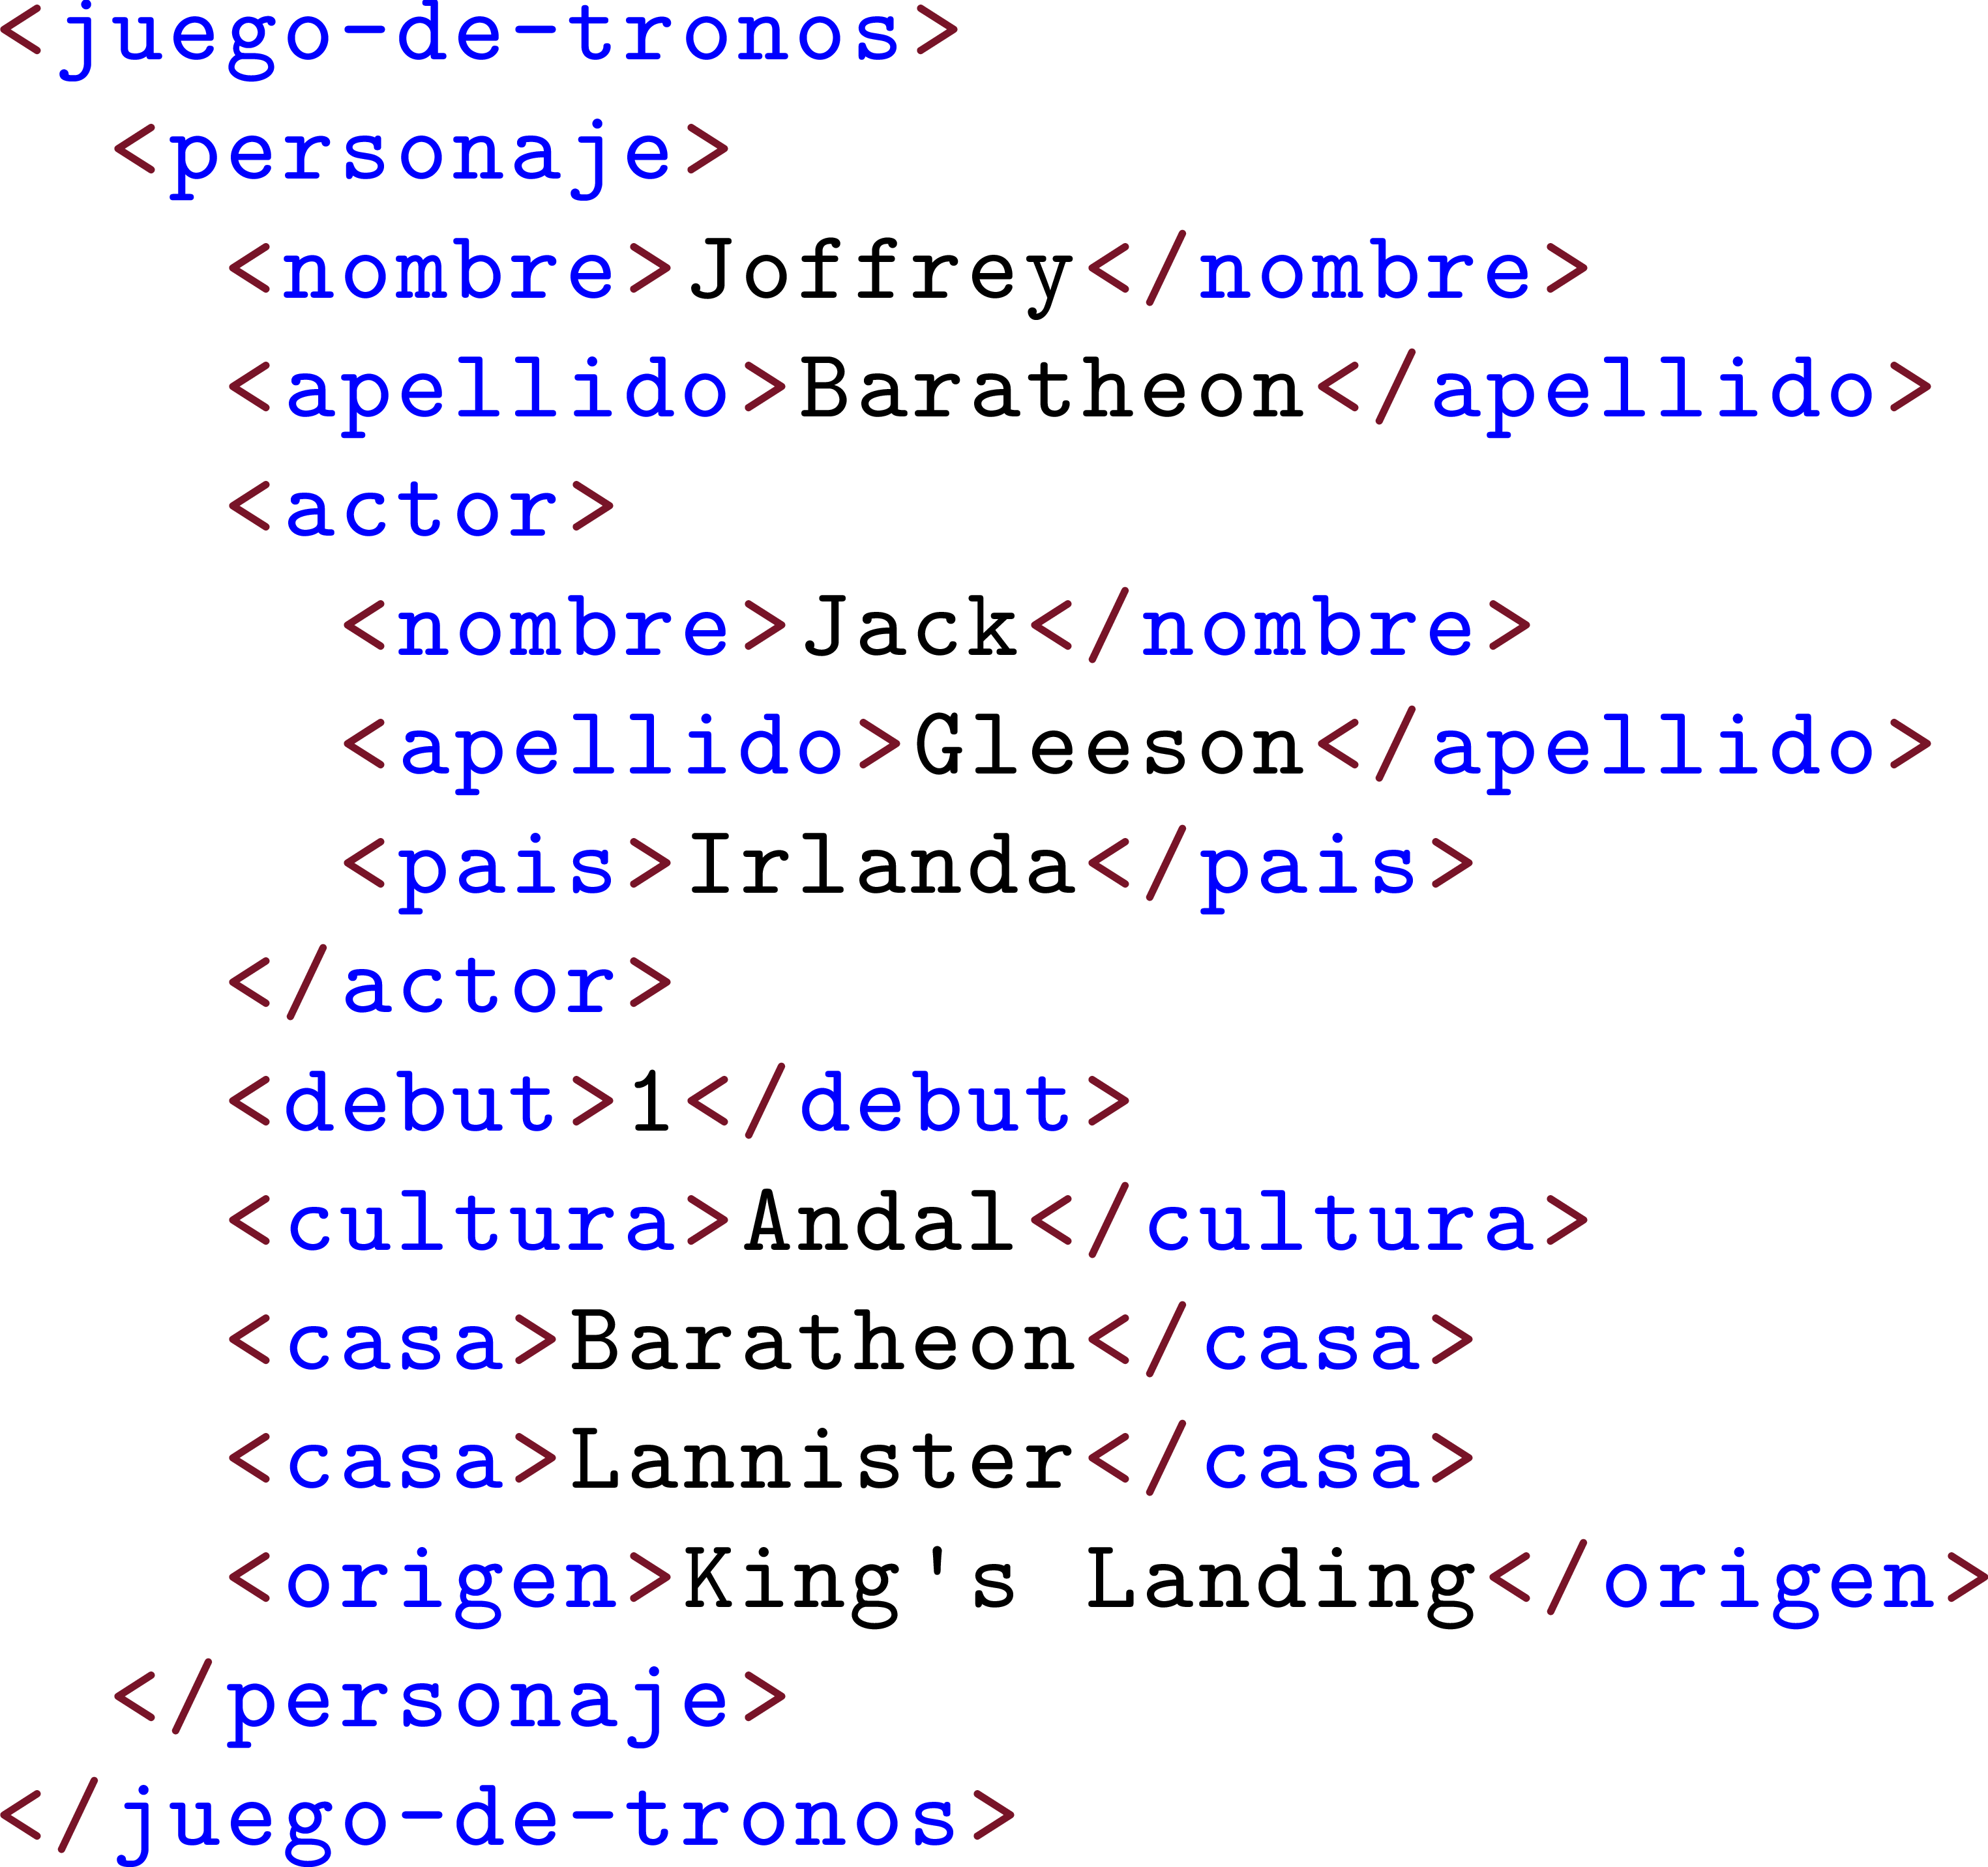
XML: Otras Características (en breve)
¿Qué más podríamos agregar con respecto a XML para describir este personaje?

Slide 49
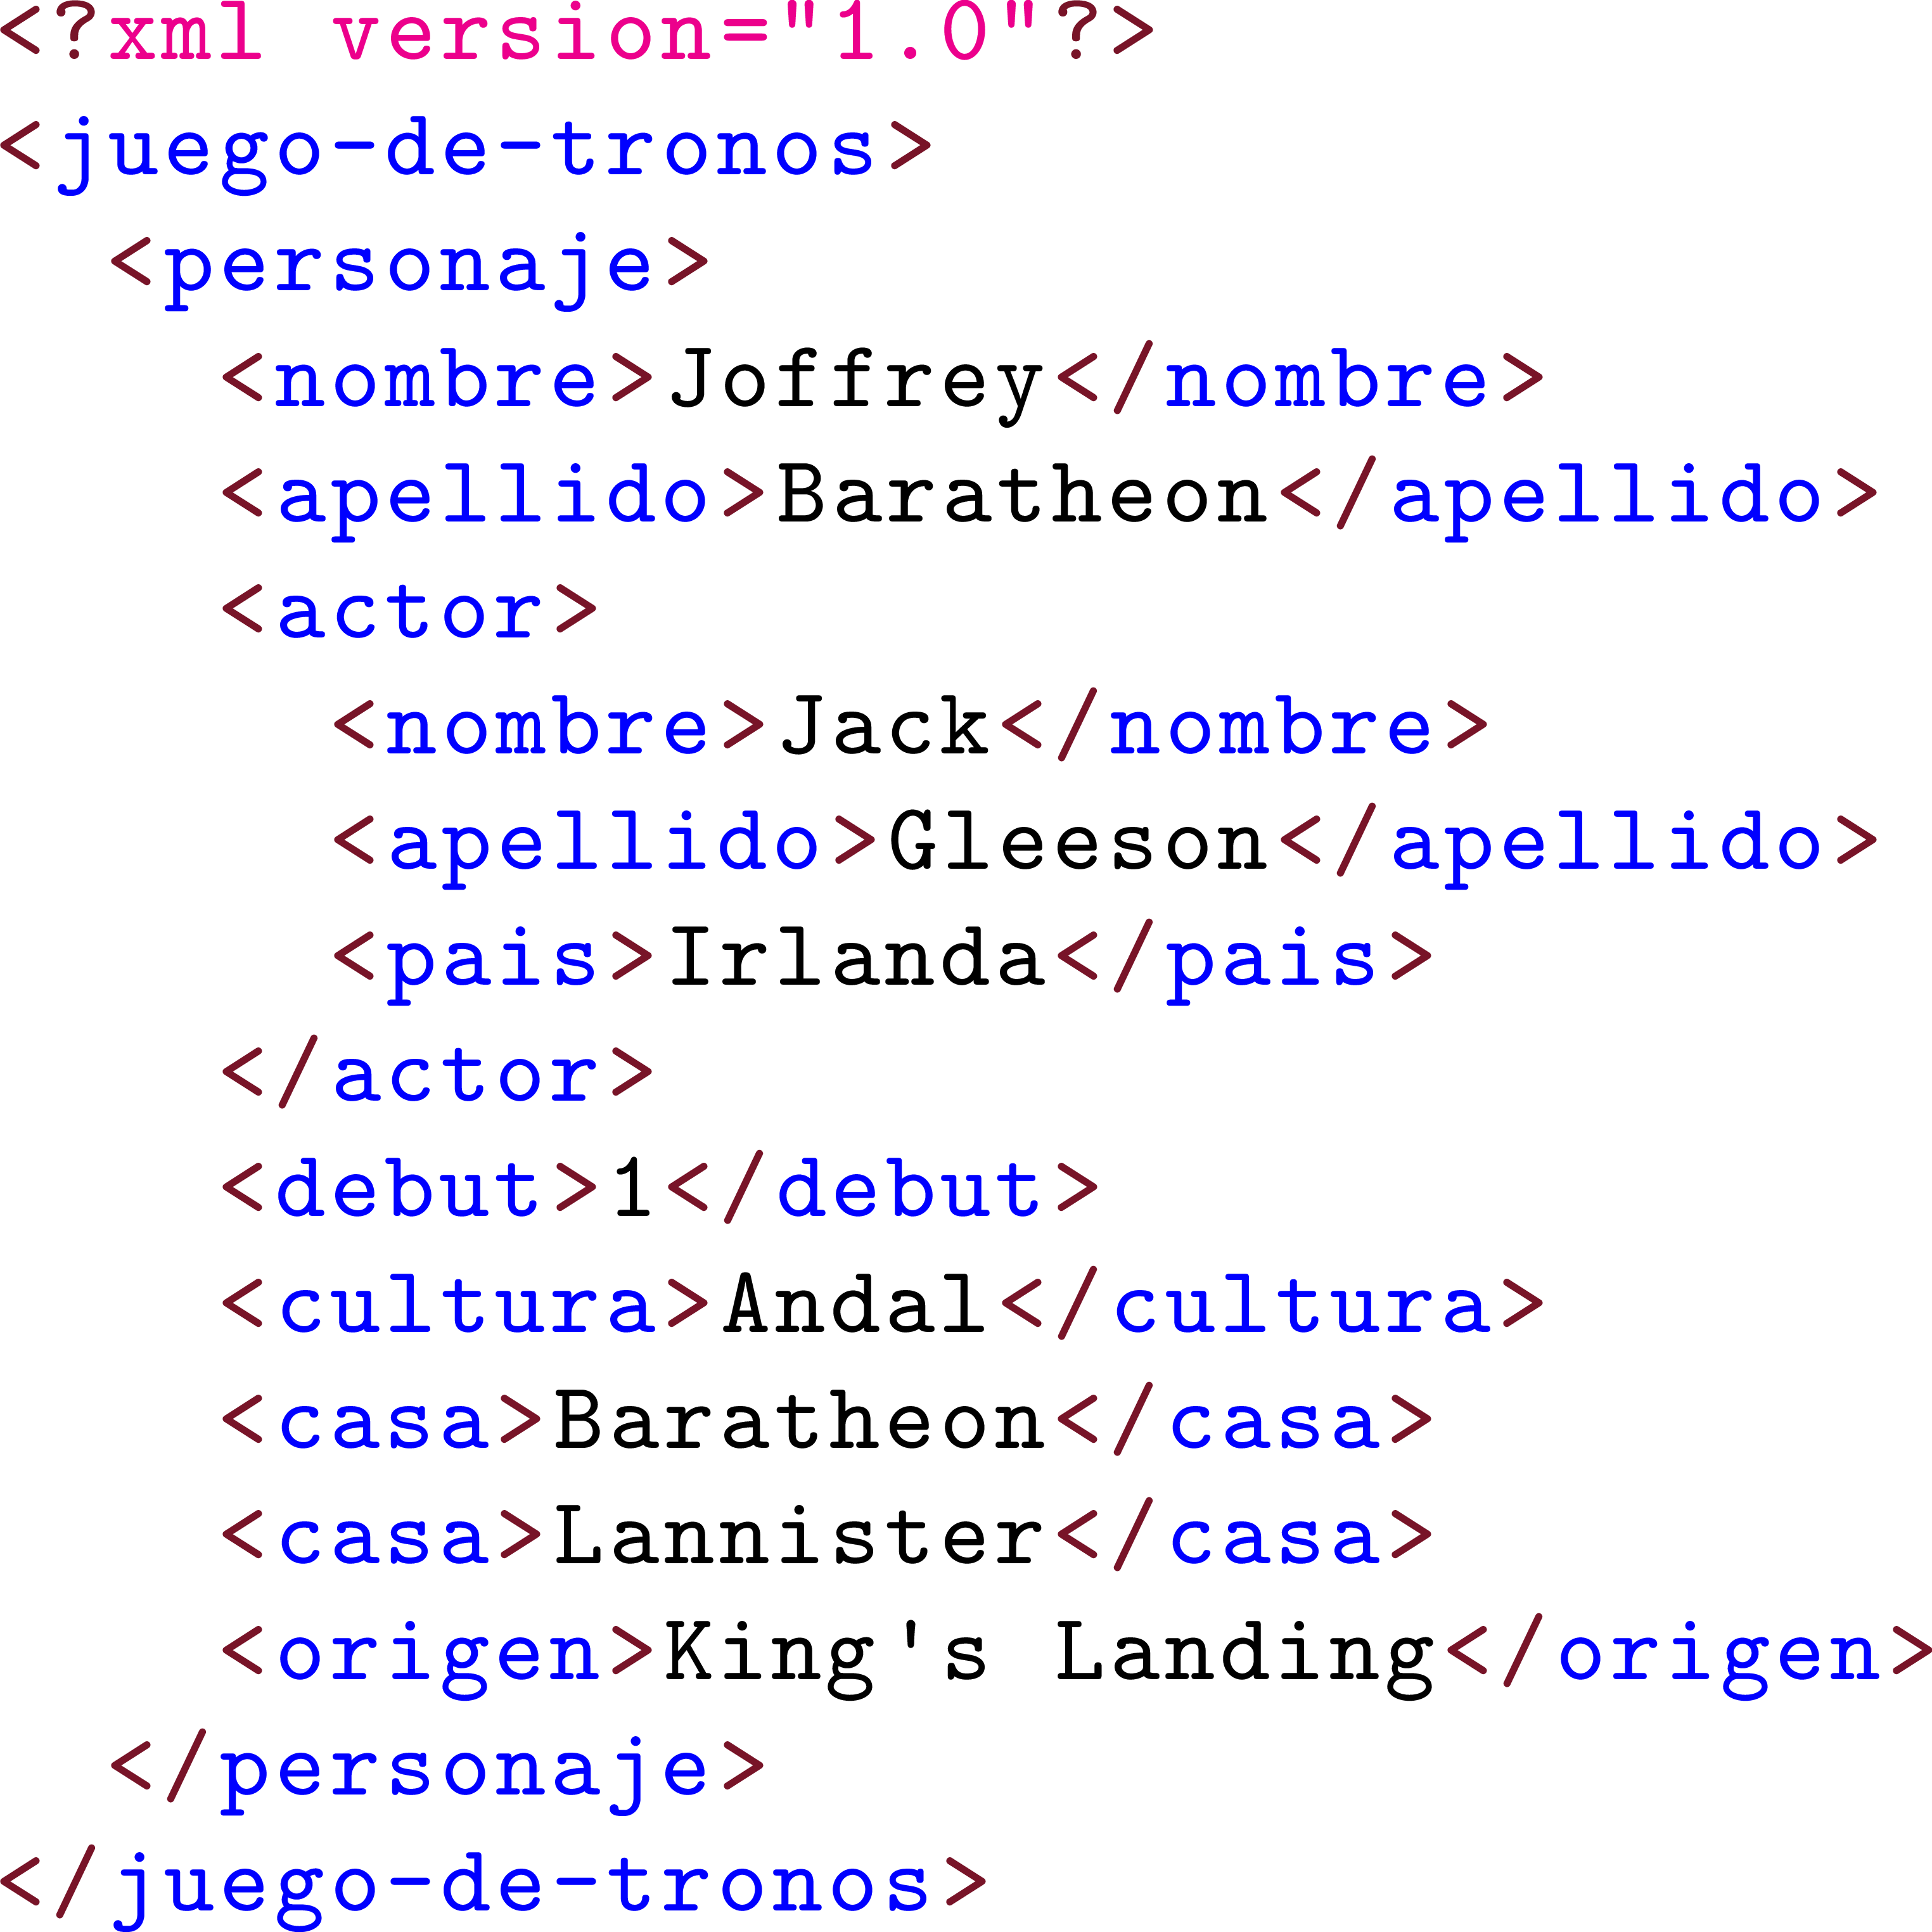
XML: Versión

Slide 50
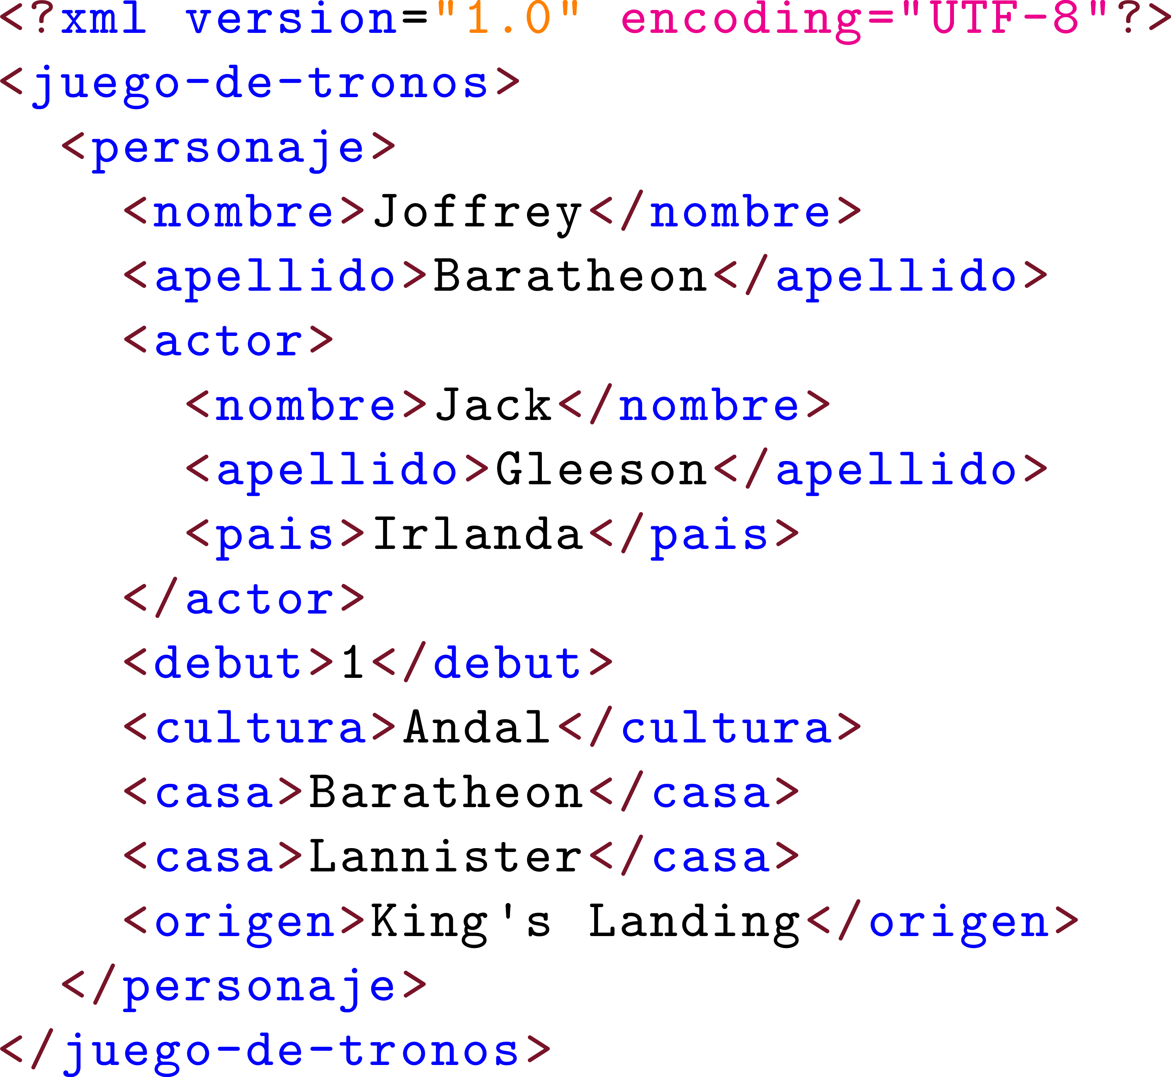
XML: Codificación

Slide 51
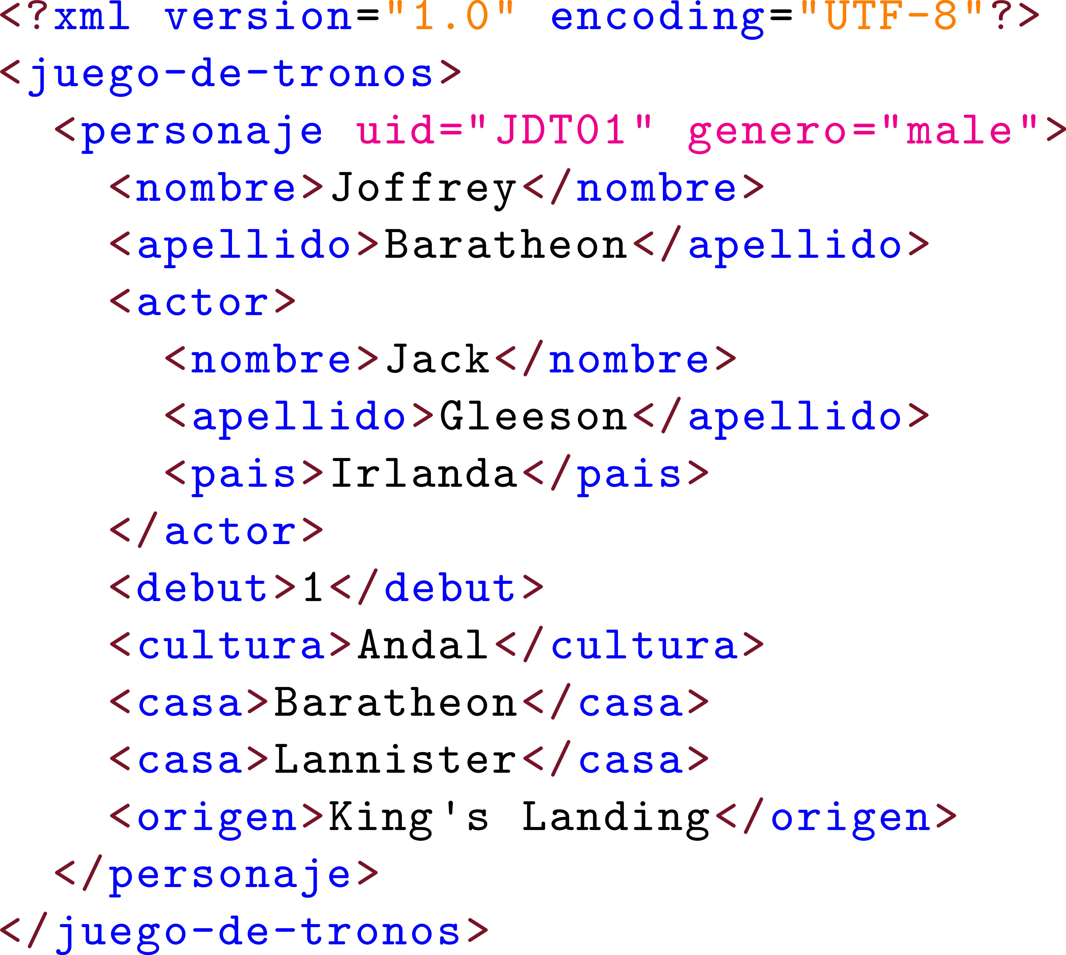
XML: Atributos

Slide 52
XML: Idiomas

Slide 53
XML Esquema (XSD)

Slide 54
XML Esquema (XSD): Ejemplo parcial

Slide 55
XML Esquema (XSD): Datatypes

Slide 56
XML: ¿Consultas?
¿Todas las casas de todos los personajes?

Slide 57
XPath: Abreviaturas

Slide 58
XPath: Ejes

Slide 59
XPath: Predicados

Slide 60
XPath: Funciones de String

Slide 61
XPath: Aritmética

Slide 62
XPath: Hay Más Operadores
Depende de la versión de XPath también (hay v.1,0, 2,0 y 3,0)

Slide 63
XPath: Ejemplos
¿Los nodos de actores?

Slide 64
XPath: Ejemplos
¿Todas las casas?

Slide 65
XPath: Ejemplos
¿Todas las casas (solo texto)?

Slide 66
XPath: Ejemplos
¿Los apellidos (texto)?

Slide 67
XPath: Ejemplos
¿Los apellidos de actores (texto)?

Slide 68
XPath: Ejemplos
¿El nombre del segundo personaje?

Slide 69
XPath: Ejemplos
¿La cultura del personaje JDT02?

Slide 70
XPath: Ejemplos
¿Nombres de hombres Baratheon?

Slide 71
XPath: Ejemplos
¿Nombres de hombres de la casa Baratheon?
Notes:
Dos valores de casa: una prueba existencial

Slide 72
XPath: Ejemplos
¿Nombres de personajes interpretados por un actor irlandés?

Slide 73
XPath: Ejemplos
¿Casas o culturas (unión)?

Slide 74
XPath: Ejemplos
¡XPath 2.0!
¿El debut más reciente

Slide 75
XPath: Ejemplos
¡XPath 2.0!
¿El personaje con el debut más reciente?

Slide 76
XPath: Ejemplos
¿Qué pasará aquí?
Resultados vacíos: se preservan los espacios del nodo:

Slide 77
XPath: Ejemplos
¿Qué pasará aquí?
Resultados vacíos: se preservan los espacios del nodo:
Se puede usar:

Slide 78
Nota al margen: HTML vs. XML
Es HTML. ¿Pero es XML?
En este ejemplo, sí.
¿Un ejemplo que sea HTML pero no sea XML?
…

Slide 79
Nota al margen: HTML vs. XML
El cierre de etiquetas no es siempre obligatorio en HTML.
(hay más diferencias)

Slide 80
Nota al margen: HTML vs. XML
SGML (1986)
HTML (1989)
XHTML (2000)
XML (1998)

Slide 81
Nota al margen: HTML vs. XML
Cuando tenemos HTML válido en XML,
podemos ocupar XPath para extraer valores del HTML …

Slide 82
XPath sobre HTML en Chrome

Slide 83
Nota al margen: XML vs. JSON

Slide 84
Preguntas?

